Slide 1
Отчет Главы Введенско-Слободского сельского поселения о деятельности Исполнительного комитета Введенско-Слободского сельского поселения за 2018 год и задачах на 2019 год

Slide 2
Площадь Введенско-Слободского сельского поселения 7306 га

Slide 3
Село Введенская Слобода
Деревня Медведково
Деревня Савино
Деревня Елизаветино
Поселдок Петропавловская Слобода
Поселок Детский Санаторий
Поселок Восточная Звезда

Slide 4
Демографическая ситуация за 2015-2018 гг.

Slide 5
учебный год | кол-во детей школа | кол-во детей садик
2016-2017 | 34 | 19
2017-2018 | 28 | 20
2018-2019 | 32 | 20

Slide 6
Бюджет Введенско-Слободского сельского поселения
Верхнеуслонского муниципального района
на 2018 год и на плановый период 2019 и 2020 годов
Расходы |  | Доходы
Управление | 2054,2 (97,4%) | НДФЛ | 820,8 (65,8%)
Культура | 611,9 (99,6%) | Налог на имущество физ.лиц | 503,4 (111,1%)
Благоустройство в т.ч.: | 2722,9 (96,7%) | Земельный налог | 4766,8 (61,5%)
Уличное освещение | 1002,5 (98,6%) | Госпошлина | 1,8
Содержание дорог | 969,9 (92,5) | Аренда имущества | 3,6
Вывоз ТБО | 150 (100%) | Платные услуги | 248,3
Гранты | 1000 (100%) | Самообложение | 114,7
Самообложение | 332,5 (78,4%)
Трансферы в бюджет РТ | 426 (100%)
Трансферы в район | 6334,2 (100%)

Slide 9
Задолженность физических лиц по налогам на 01.01.2019 года
370 527 рублей
В том числе транспортный налог
179 144 рубля

Slide 10
Задолженность по транспортному налогу
Населенный пункт | Адрес местожительства должника
с.Введенская Слобода | ул. Лесная, д.4, кв.2
 | ул. Лесная, д.12, кв.1
 | ул. Центральная, д.38
 | ул. Центральная, д.20
д.Елизаветино | ул.Овражная, д.22
д.Савино | ул.Дорожная, д.11
п.Петропавловская Слобода | ул.Слободская, д.3А

Slide 11
Работа с юр.лицами по погашению задолженности через устные и письменные обращения

Slide 13
Виды работ | Источники финансирования тыс.руб
 | самообложение | Бюджет СП | Бюджет РТ | Спонсорская помощь
ограждение кладбищ с.Введенская Слобода, д.Савино | 323
строительство водопровода |  | 2970
насос ЭЦВ и установка |  | 185,5
СДК ремонт крыши |  | 100
новое строительство дороги ул.Новоцентральная-Лесная |  | 100
грейдирование дорог |  | 79,8
Очистка дорог от снега |  | 118
щебенение дороги |  |  | 1000
ремонт дороги после паводка Елизаветино, Восточная звезда переход через овраг |  |  | 3000
Строительство уличной сцены |  |  |  | 200
обустройство территории и русла родника «Серебрянка» |  |  |  | 300
новое строительство дороги п.Петропавловская Слобода |  |  |  | 500
д.Медведково установка 32 светильников |  |  |  | 350
установка памятника на горе Соколка |  |  |  | 30
установка таблички труженикам тыла с.Введенская Слобода |  |  |  | 15
водоснабжение с.Введенская Слобода ул.Колхозная |  |  |  | 250
Благоустройство, посадка елочка |  |  |  | 100
расчистка и расширение дороги Иннополис-п.Детский Санаторий |  |  |  | 10
ИТОГО: | 323 | 3553,3 | 4000 | 1755

Slide 15
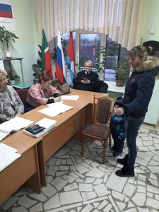
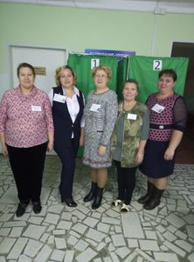
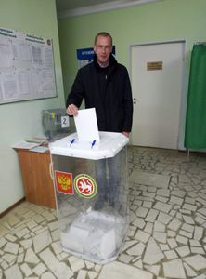
Референдум
18.11.2018 года
«ЗА» - 83,33%
Явка - 61,8%

Slide 16
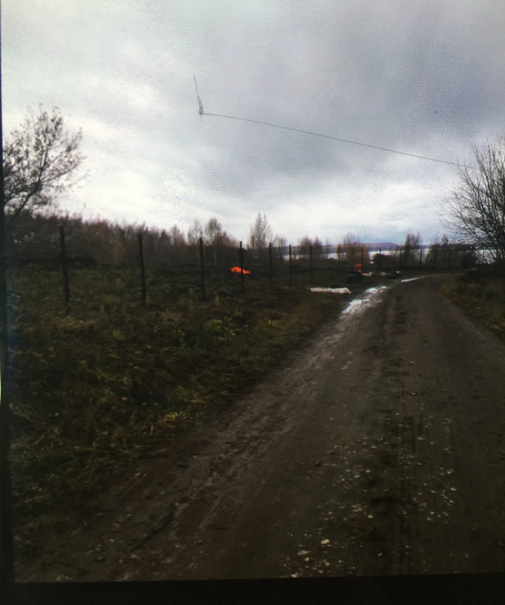
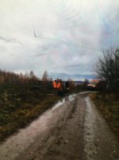

Slide 26
Адрес: Республика Татарстан, Верхнеуслонский муниципальный район, с. Введенская Слобода. Телефон: 8-84379-31-1-18 Эл.почта: Dmitriy.Morozow@tatar.ru

Slide 27
Объем вывезенного мусора за 2018 год составил 2016 куб. Метров

Slide 28
п. Восточная звезда – 1 контейнерная площадка
д.Медведково – 1 контейнерная площадка
д.Савино – 2 контейнерные площадки
п.Петропавловская Слобода – 1 контейнерная площадка
с.Введенская Слобода – 7 контейнерных площадок

Slide 29
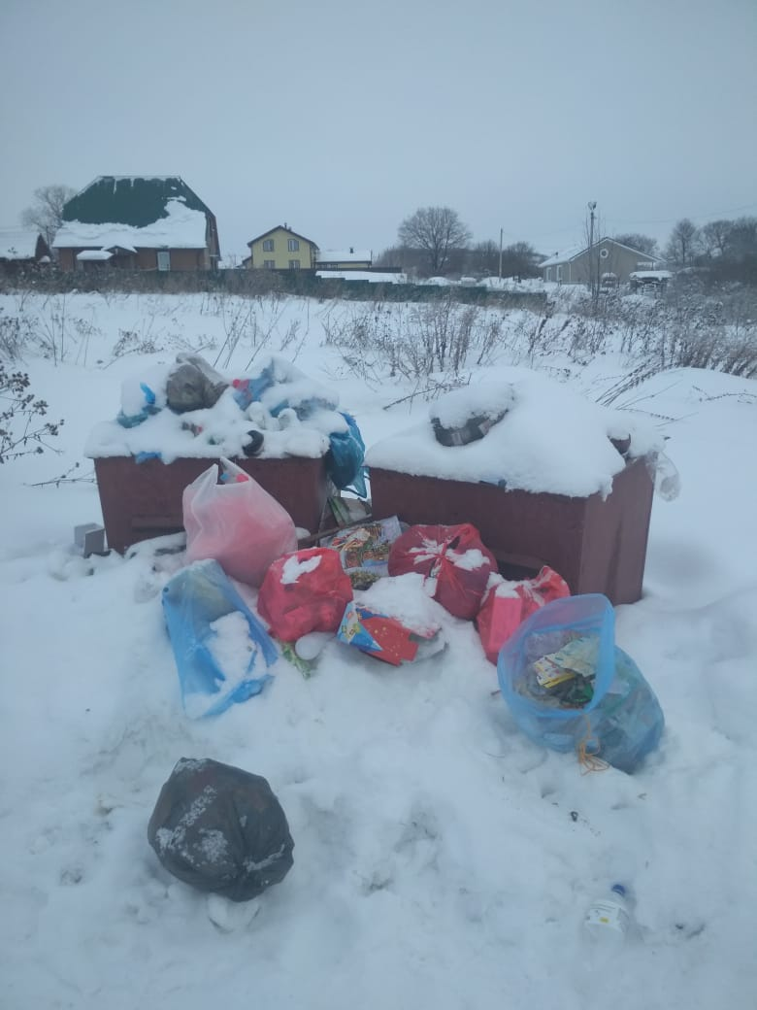
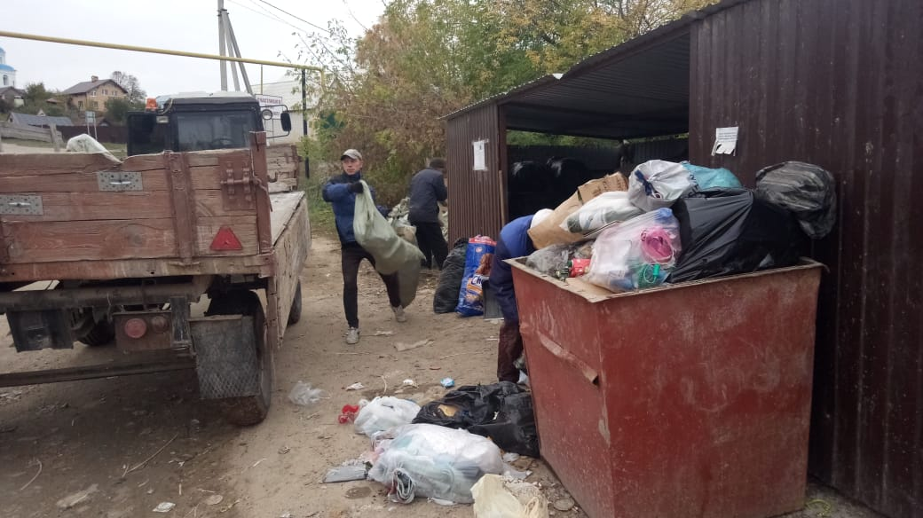

Slide 30
Задолженность за вывоз ТБО
Населенный пункт | Адрес местожительства должника
с.Введенская Слобода | ул. Молодежная, д.9
 | ул. Луговая, д.47
 | ул. Центральная, д.34
 | ул. Центральная, д.60А
д.Савино | ул.Дорожная, д.24
 | ул.Дорожная, д.26

Slide 32
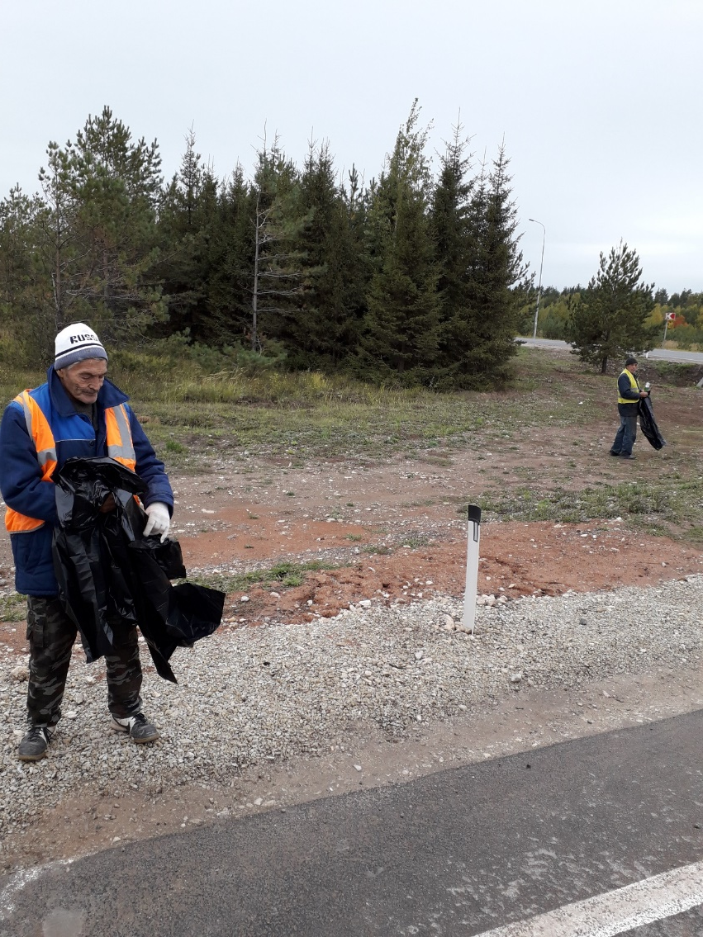
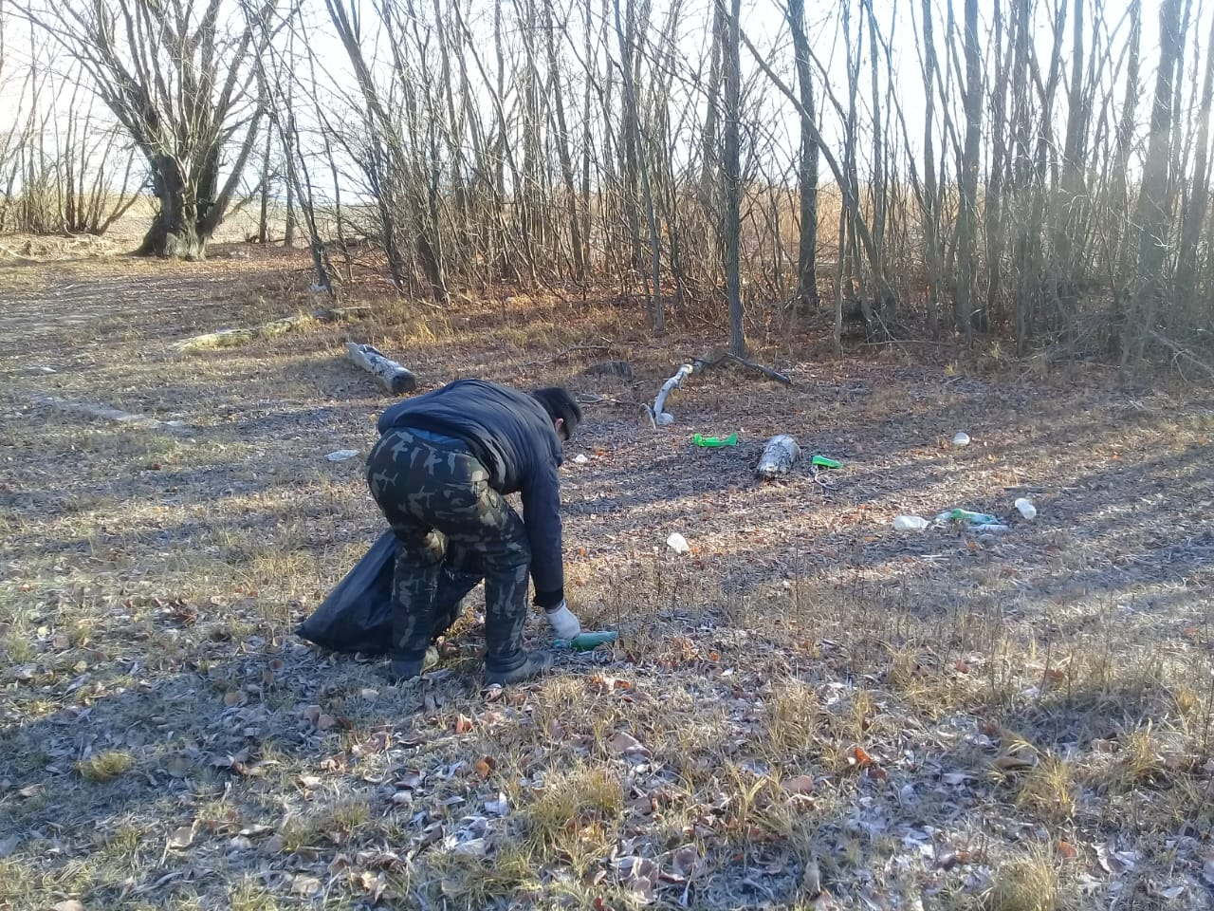
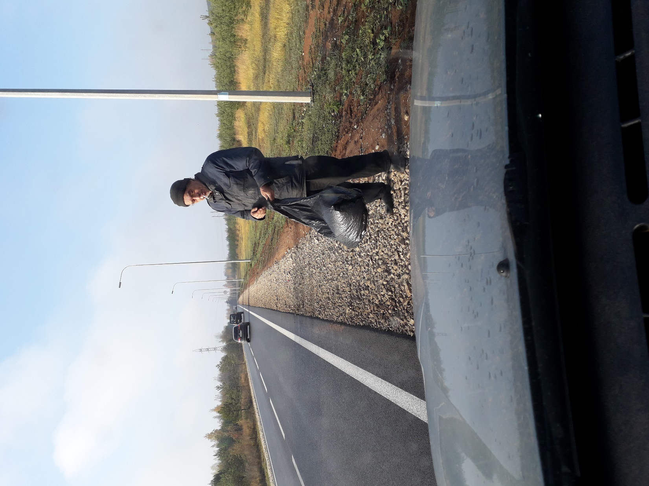

Slide 33
водоснабжение

Slide 34
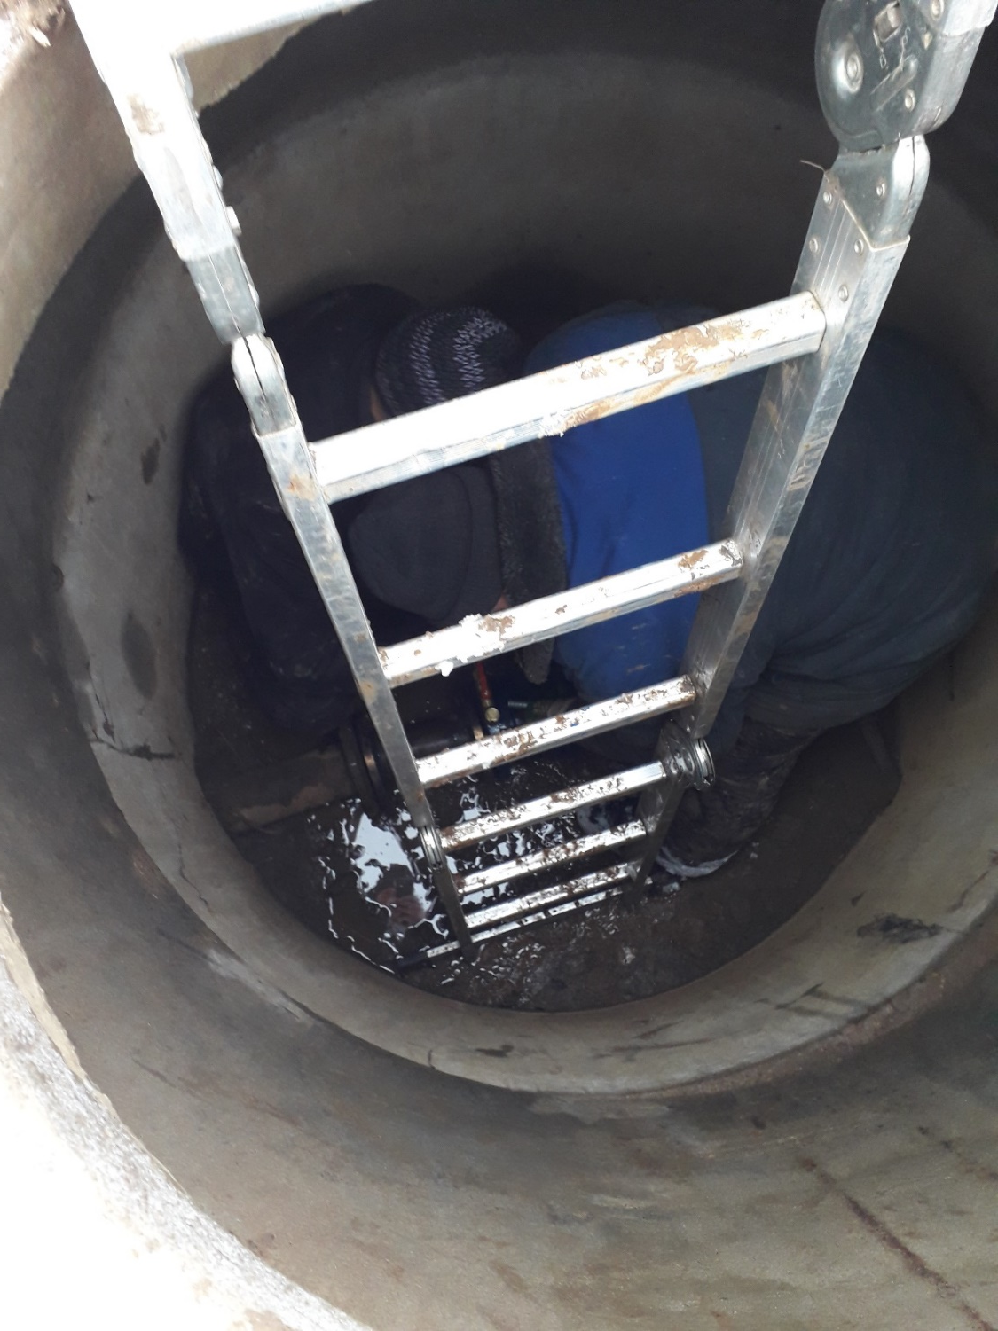
Израсходовано из бюджета 185 500 на замену насоса водокачки по ул.Луговой и клапанной задвижки по ул. Центральной

Slide 35
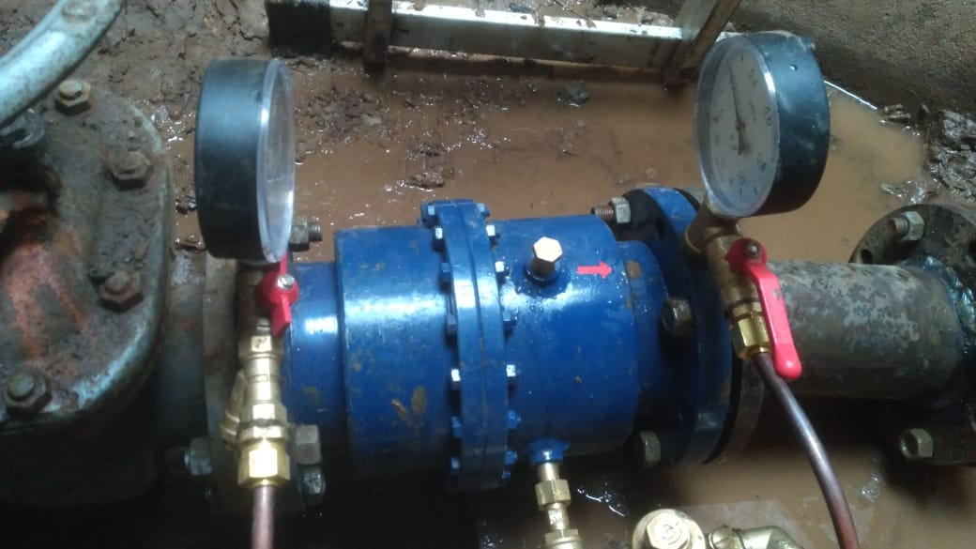

Slide 36
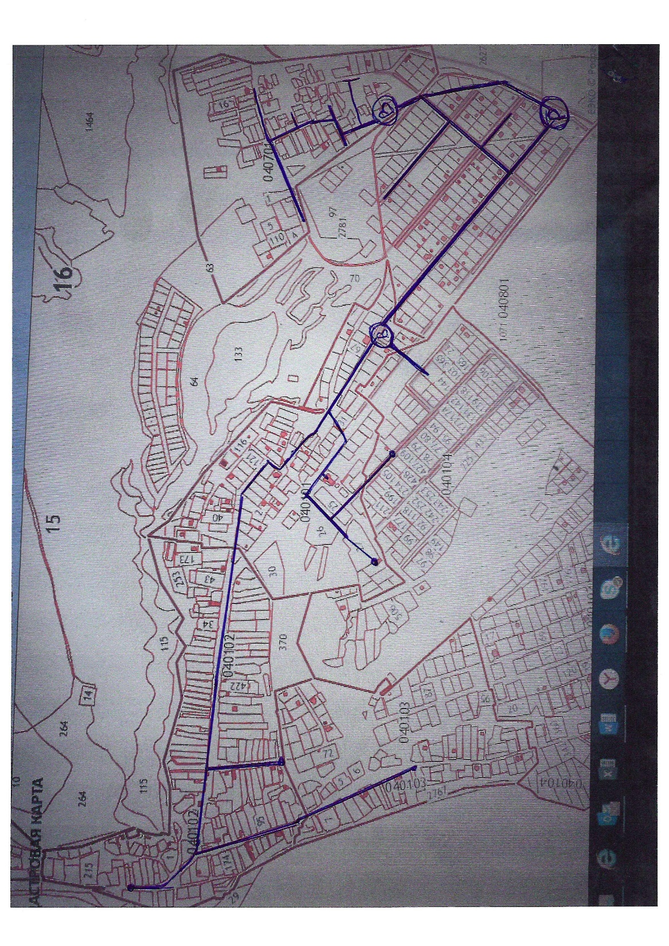

Slide 37
Задолженность по оплате за водоснабжение
Населенный пункт | Адрес местожительства должника
с.Введенская Слобода | ул. Зиновьевская, д.9
 | ул. Зиновьевская, д.20
 | ул. Украинская, д.1А
 | ул. Центральная, д.8, кв.2
 | ул. Центральная, д.10, кв.2
 | ул. Центральная, д.60А

Slide 38
общий долг жителей Введенско-Слободского сельского поселения по начислениям за водоснабжение на 01.01.2019 года составляет
414 232,71 рублей

Slide 39
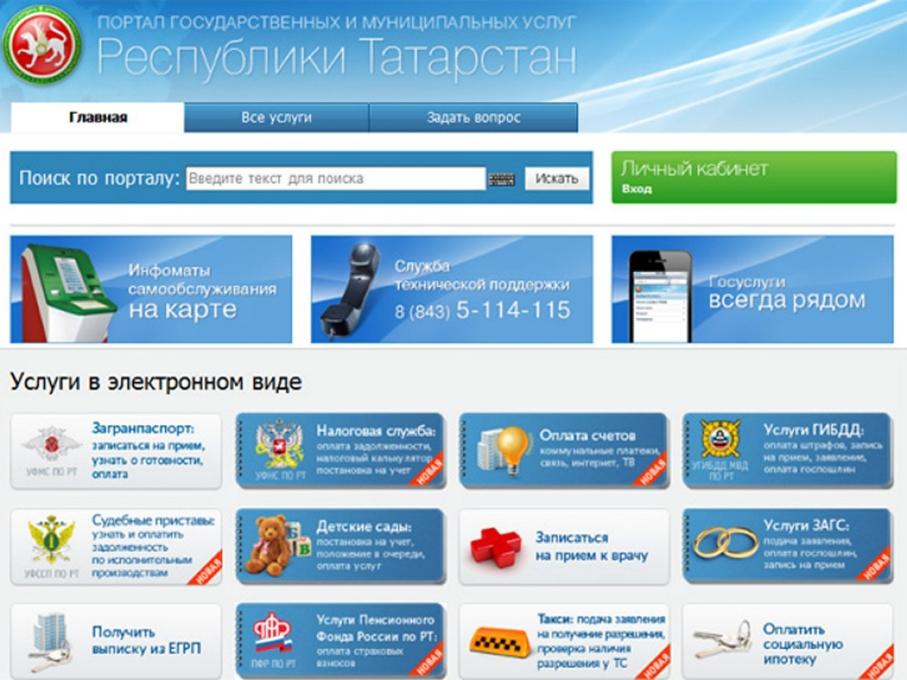
формы оплаты за ЖКУ

Slide 40
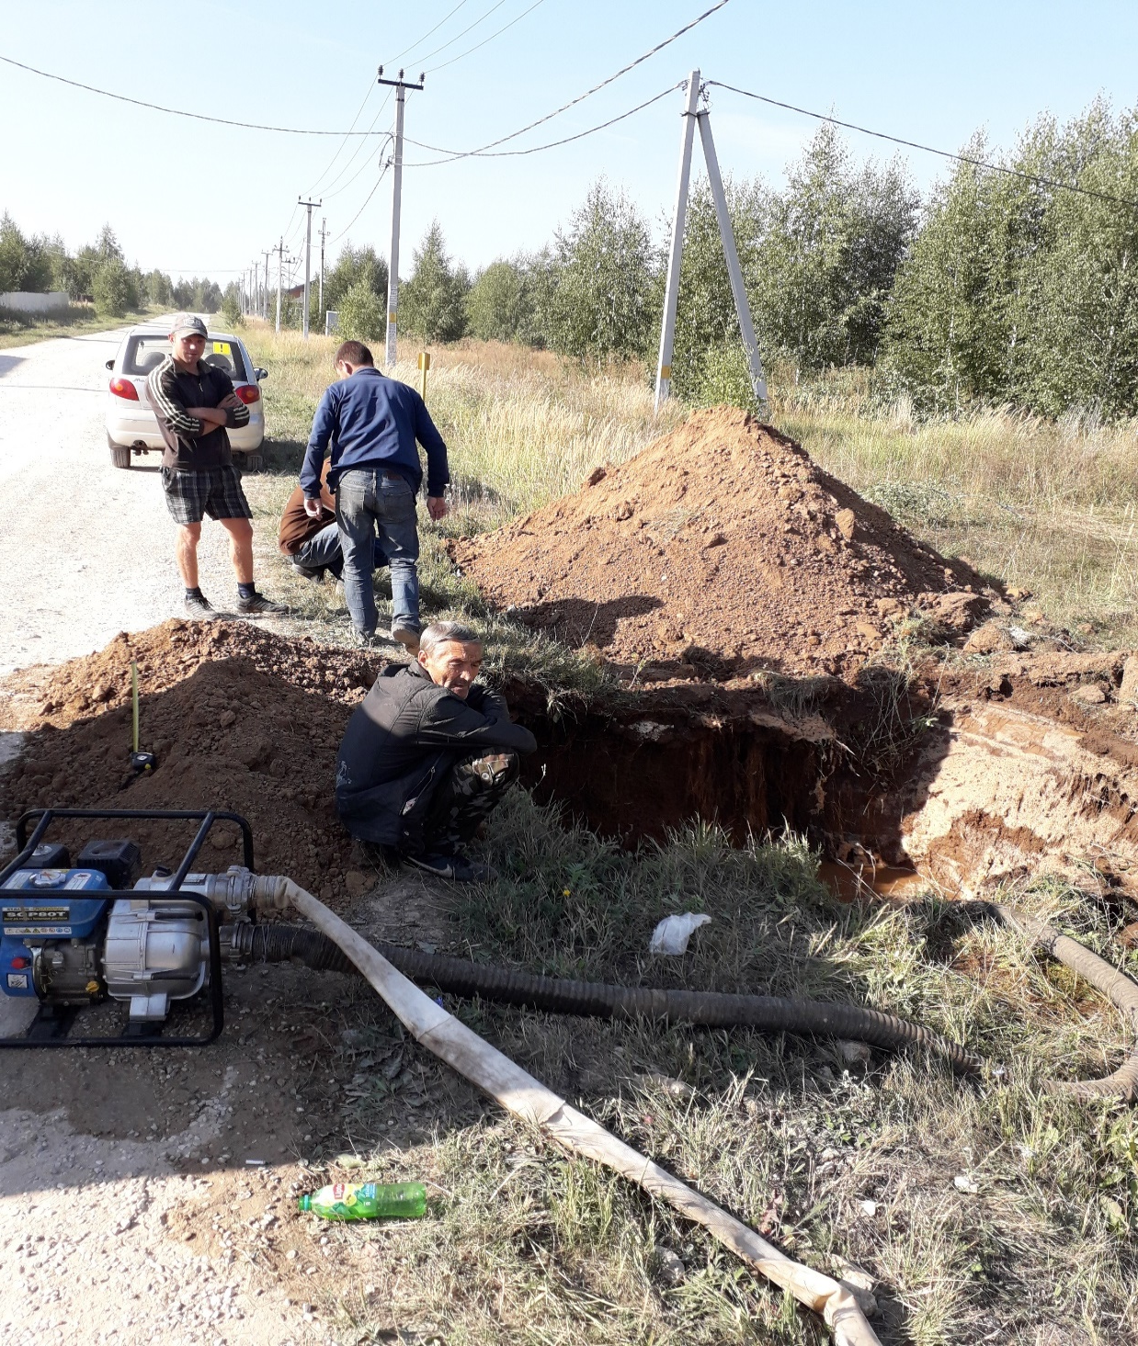
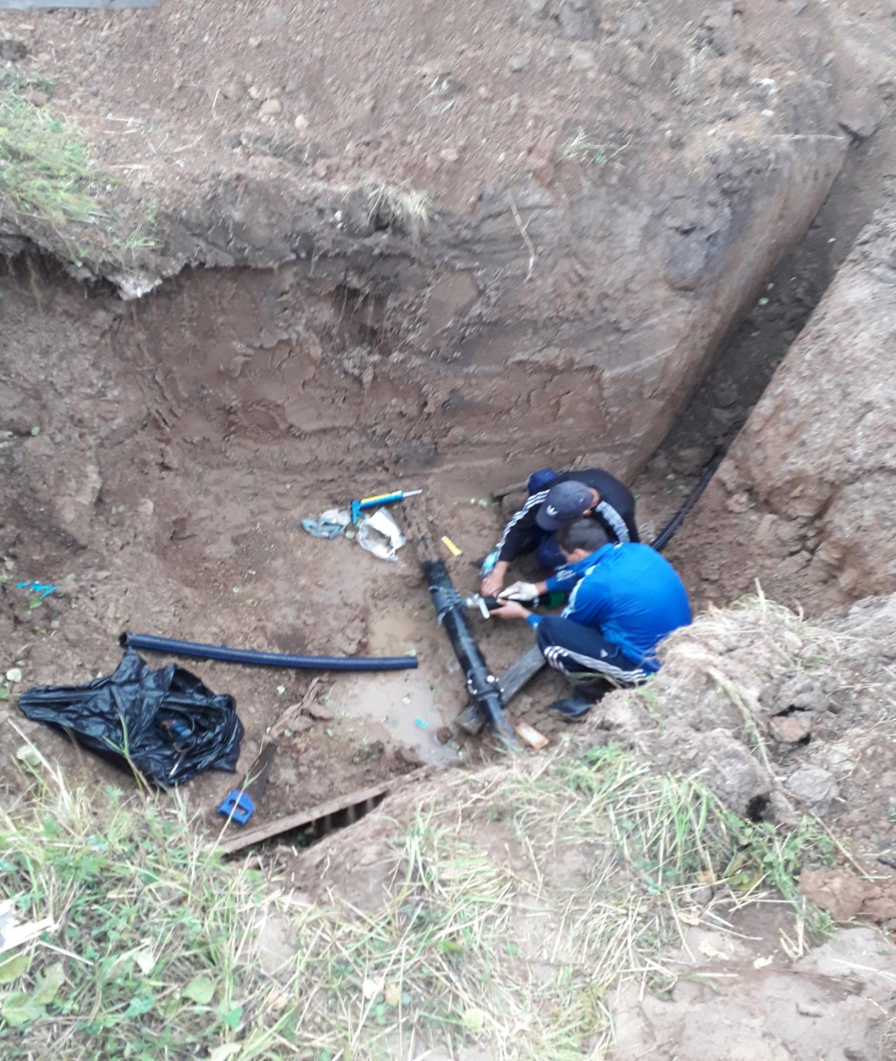
Ликвидация порывов

Slide 41
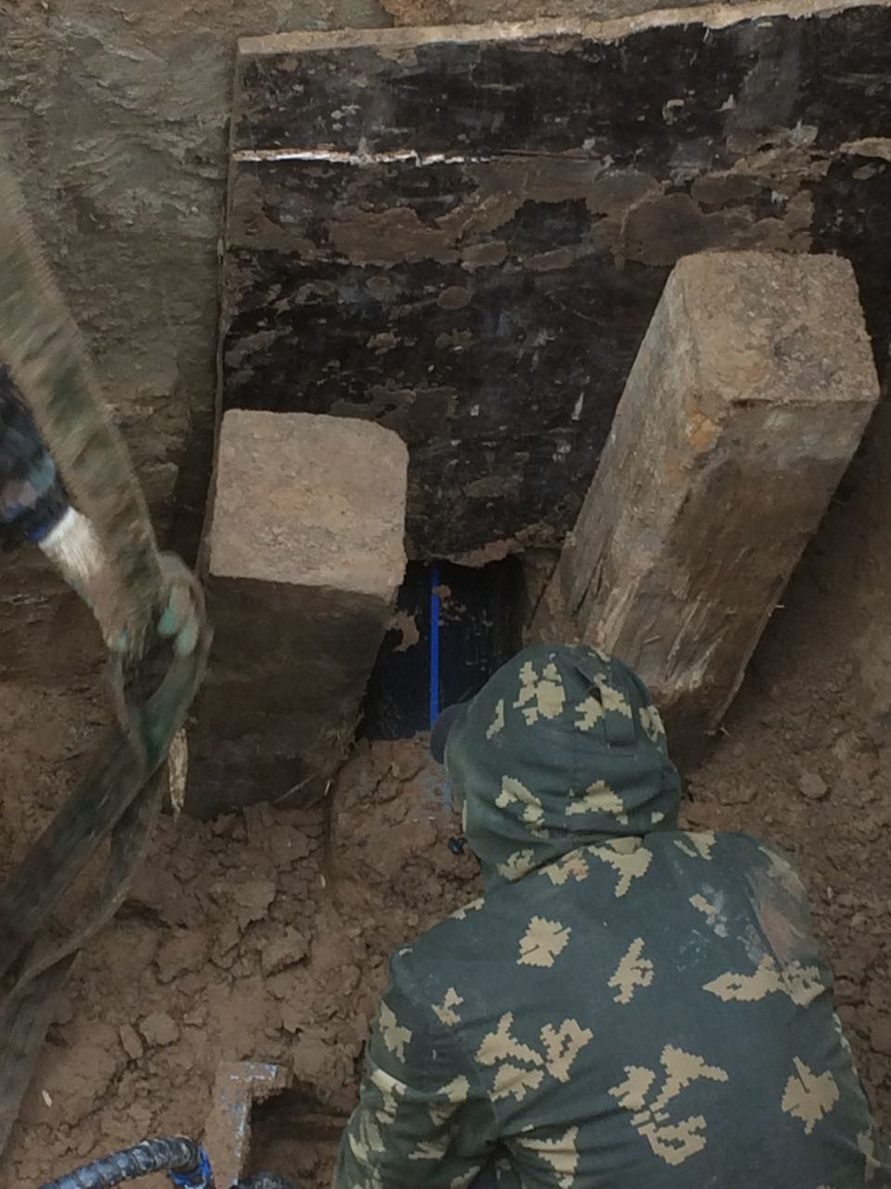
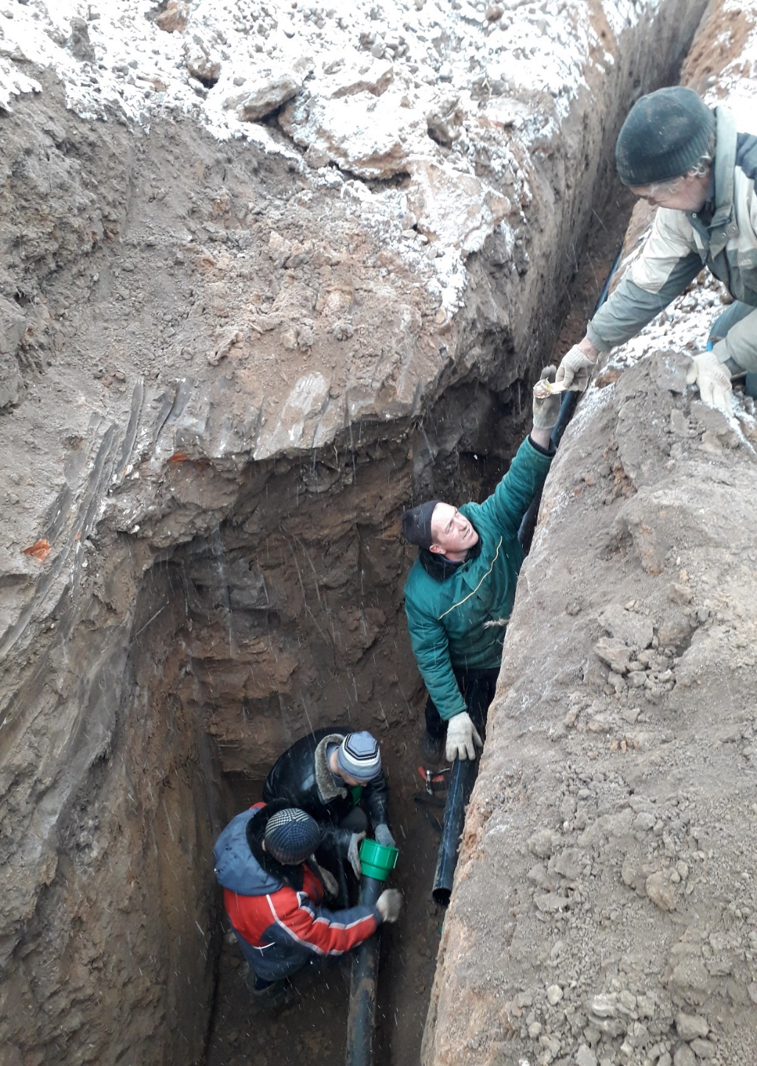

Slide 42
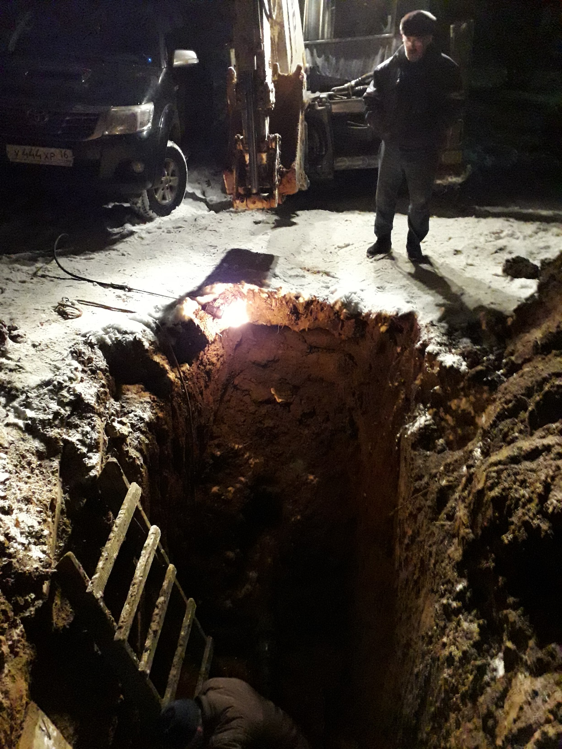
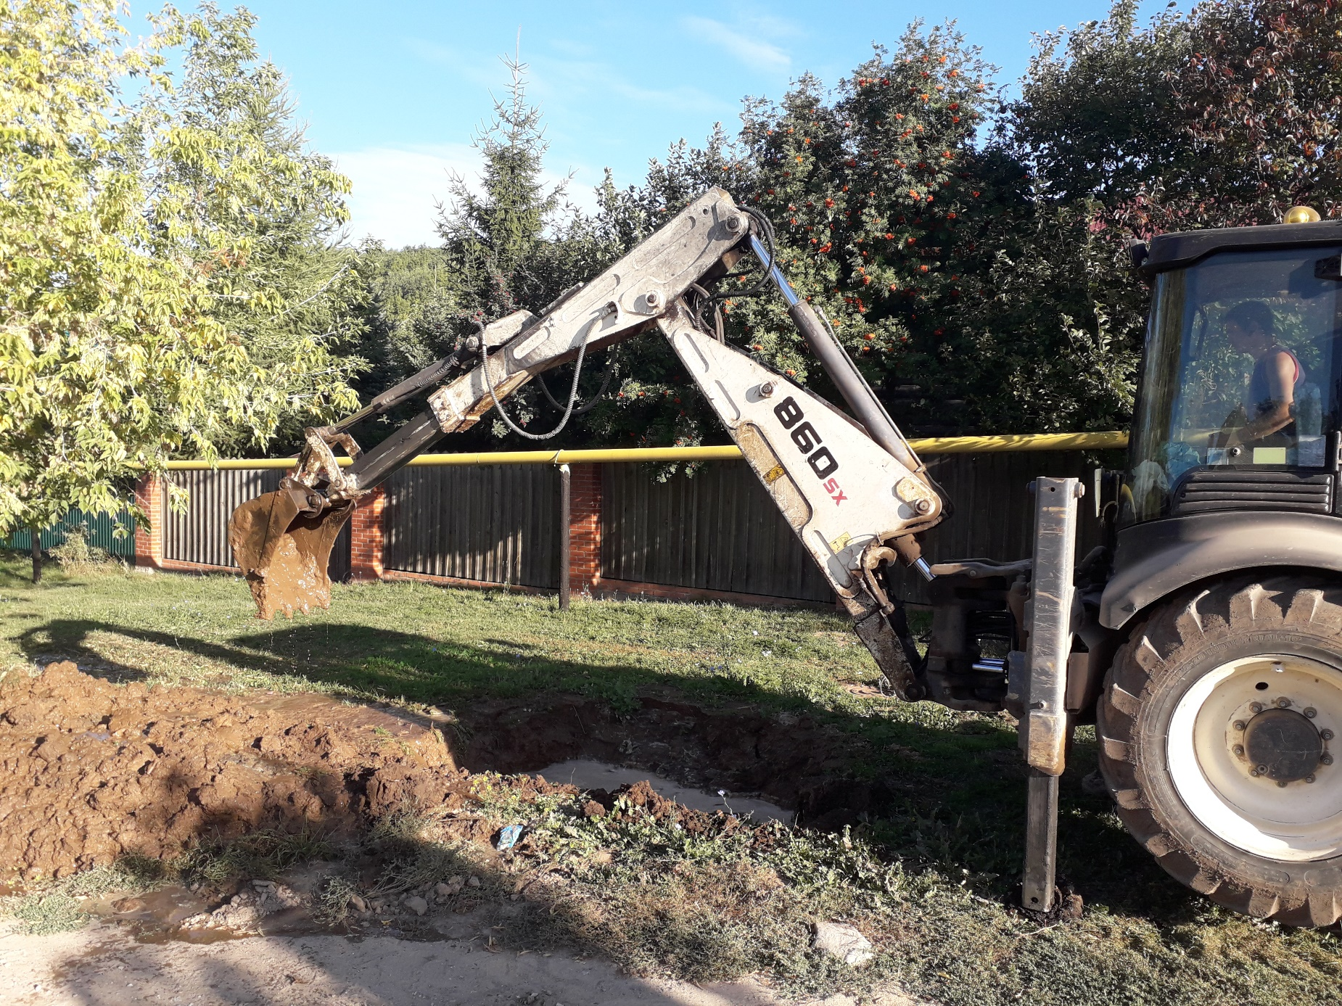

Slide 43
Статья 153 ЖК РФ Граждане и организации обязаны своевременно и полностью вносить плату за жилое помещение и коммунальные услуги.

Slide 44
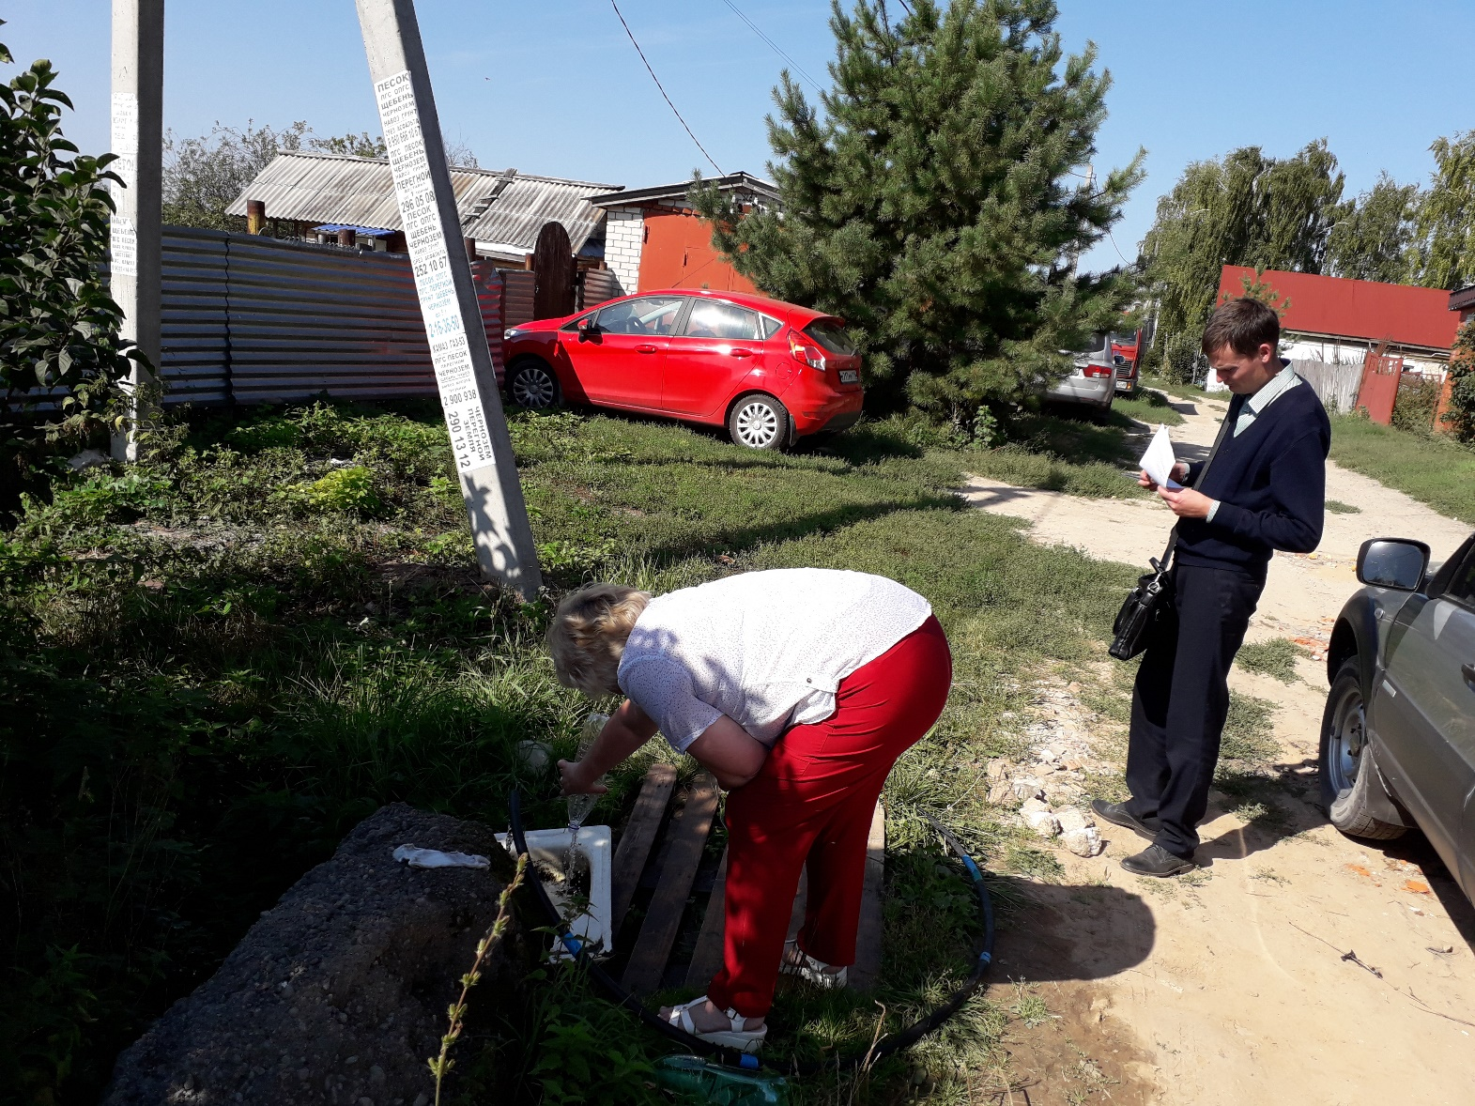
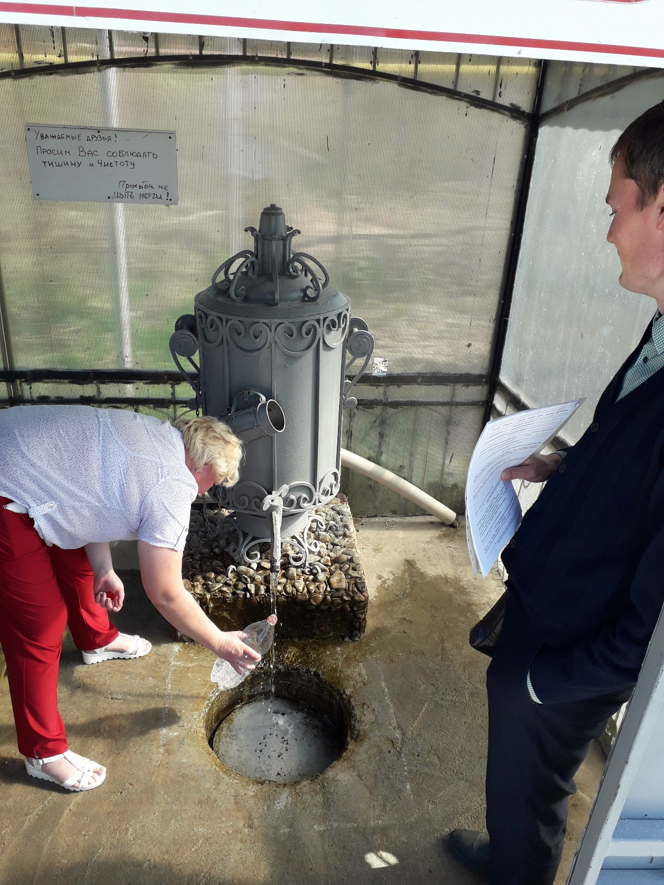
ЕЖЕГОДНЫЙ ЗАБОР
ВОДЫ ДЛЯ ПРОВЕДЕНИЯ АНАЛИЗА

Slide 45
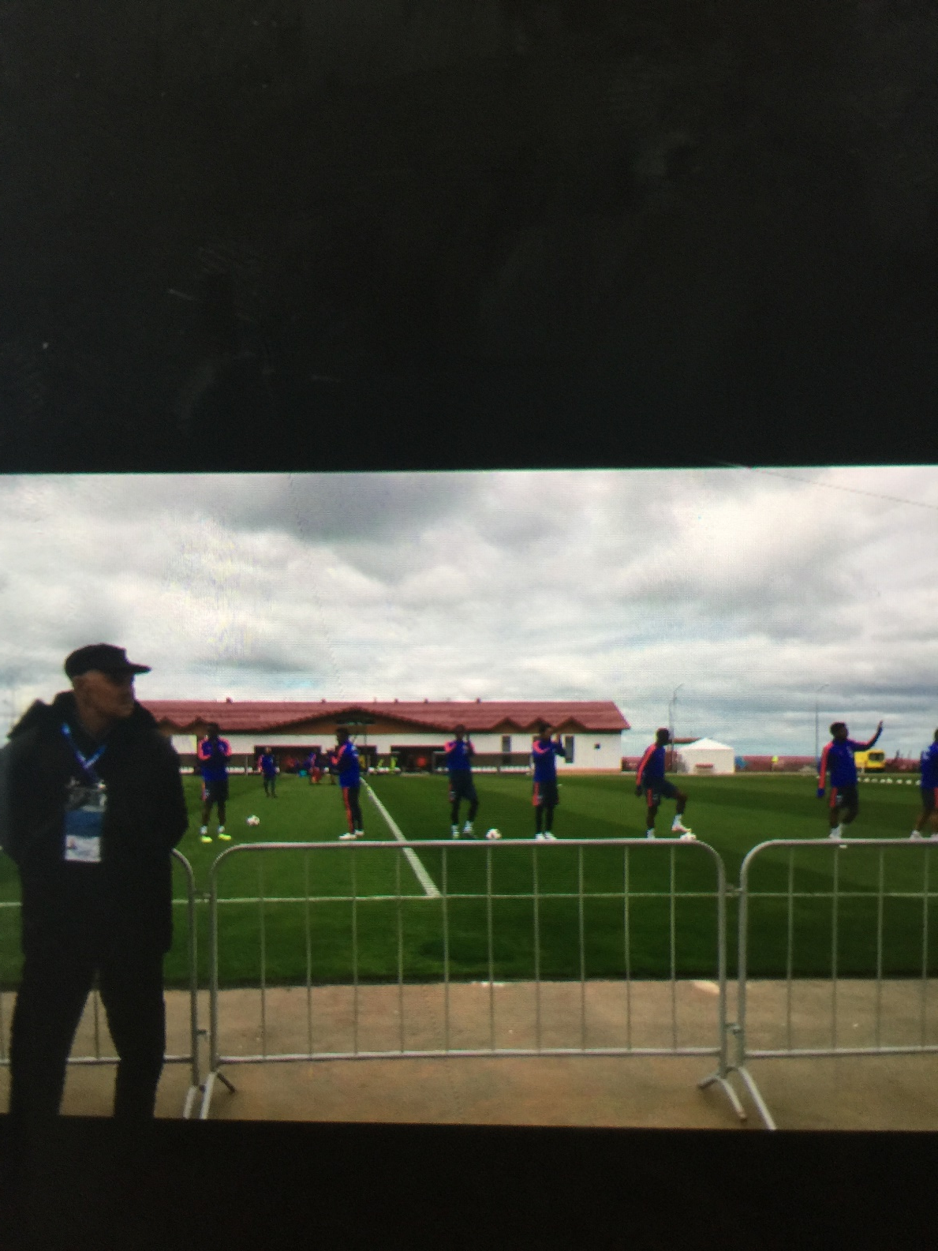

Slide 46
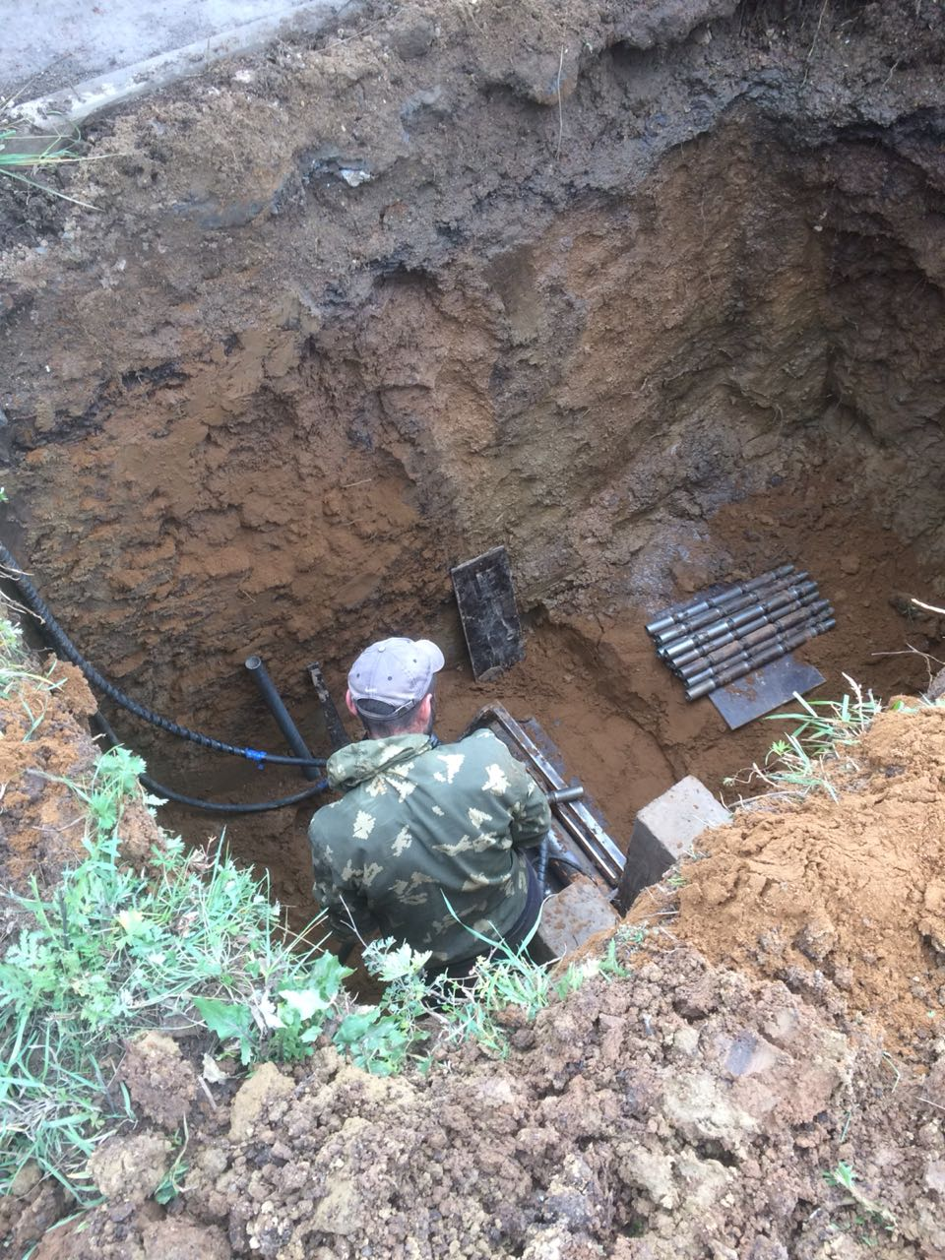
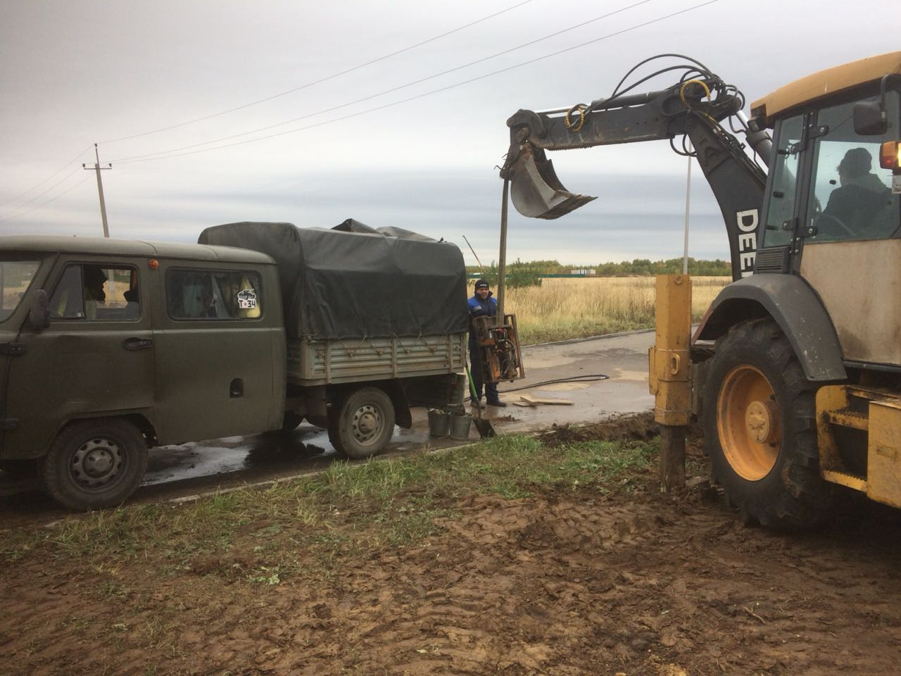

Slide 47
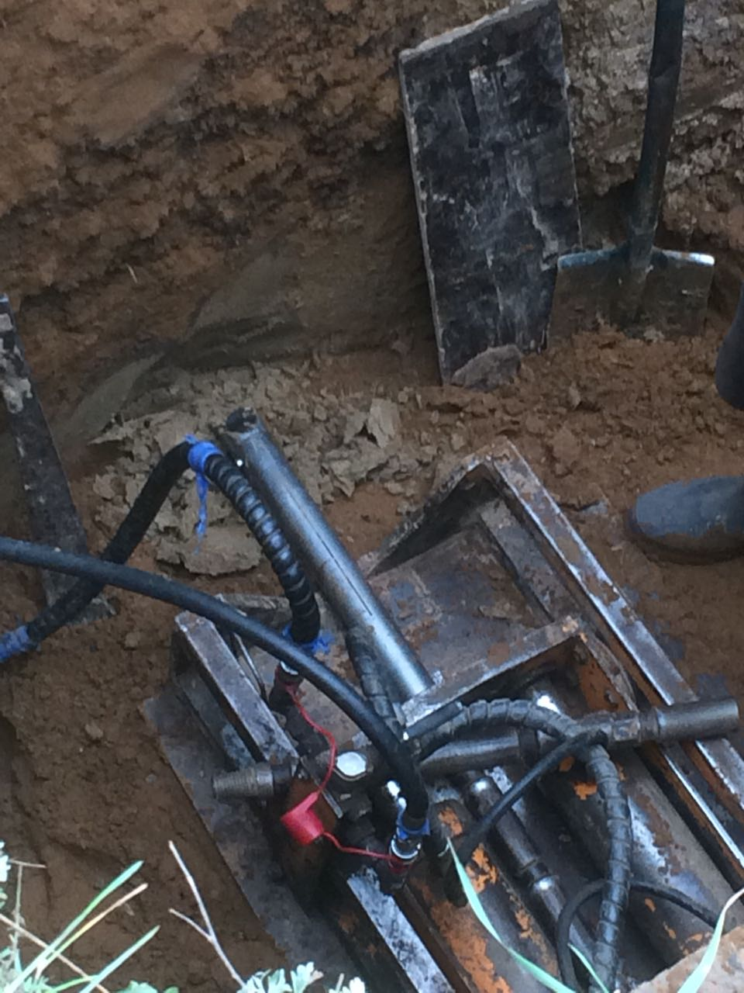
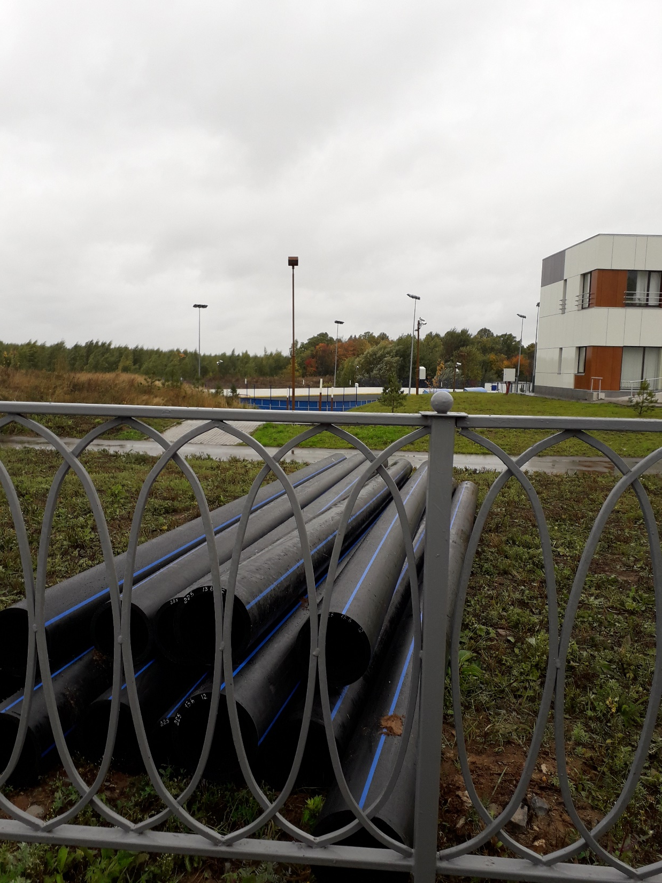

Slide 48
ЭЛЕКТРИЧЕСТВО

Slide 50
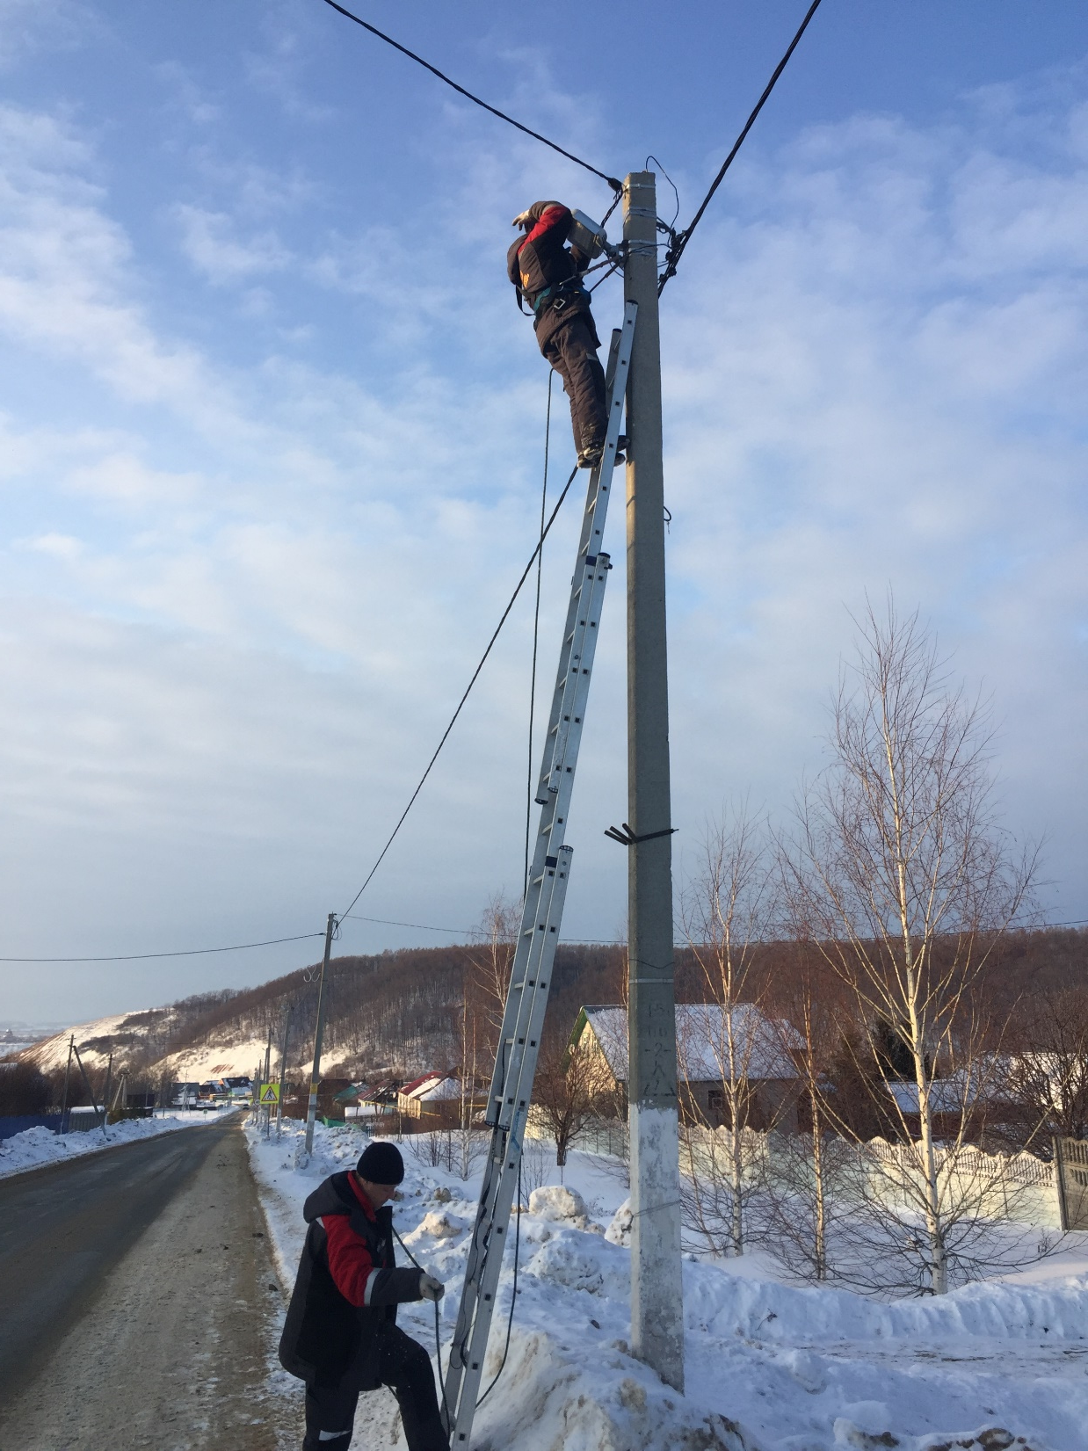
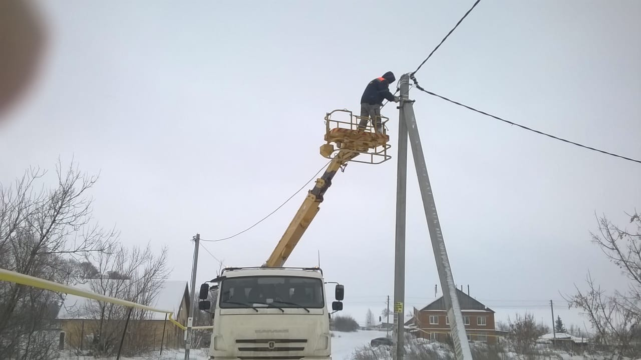

Slide 51
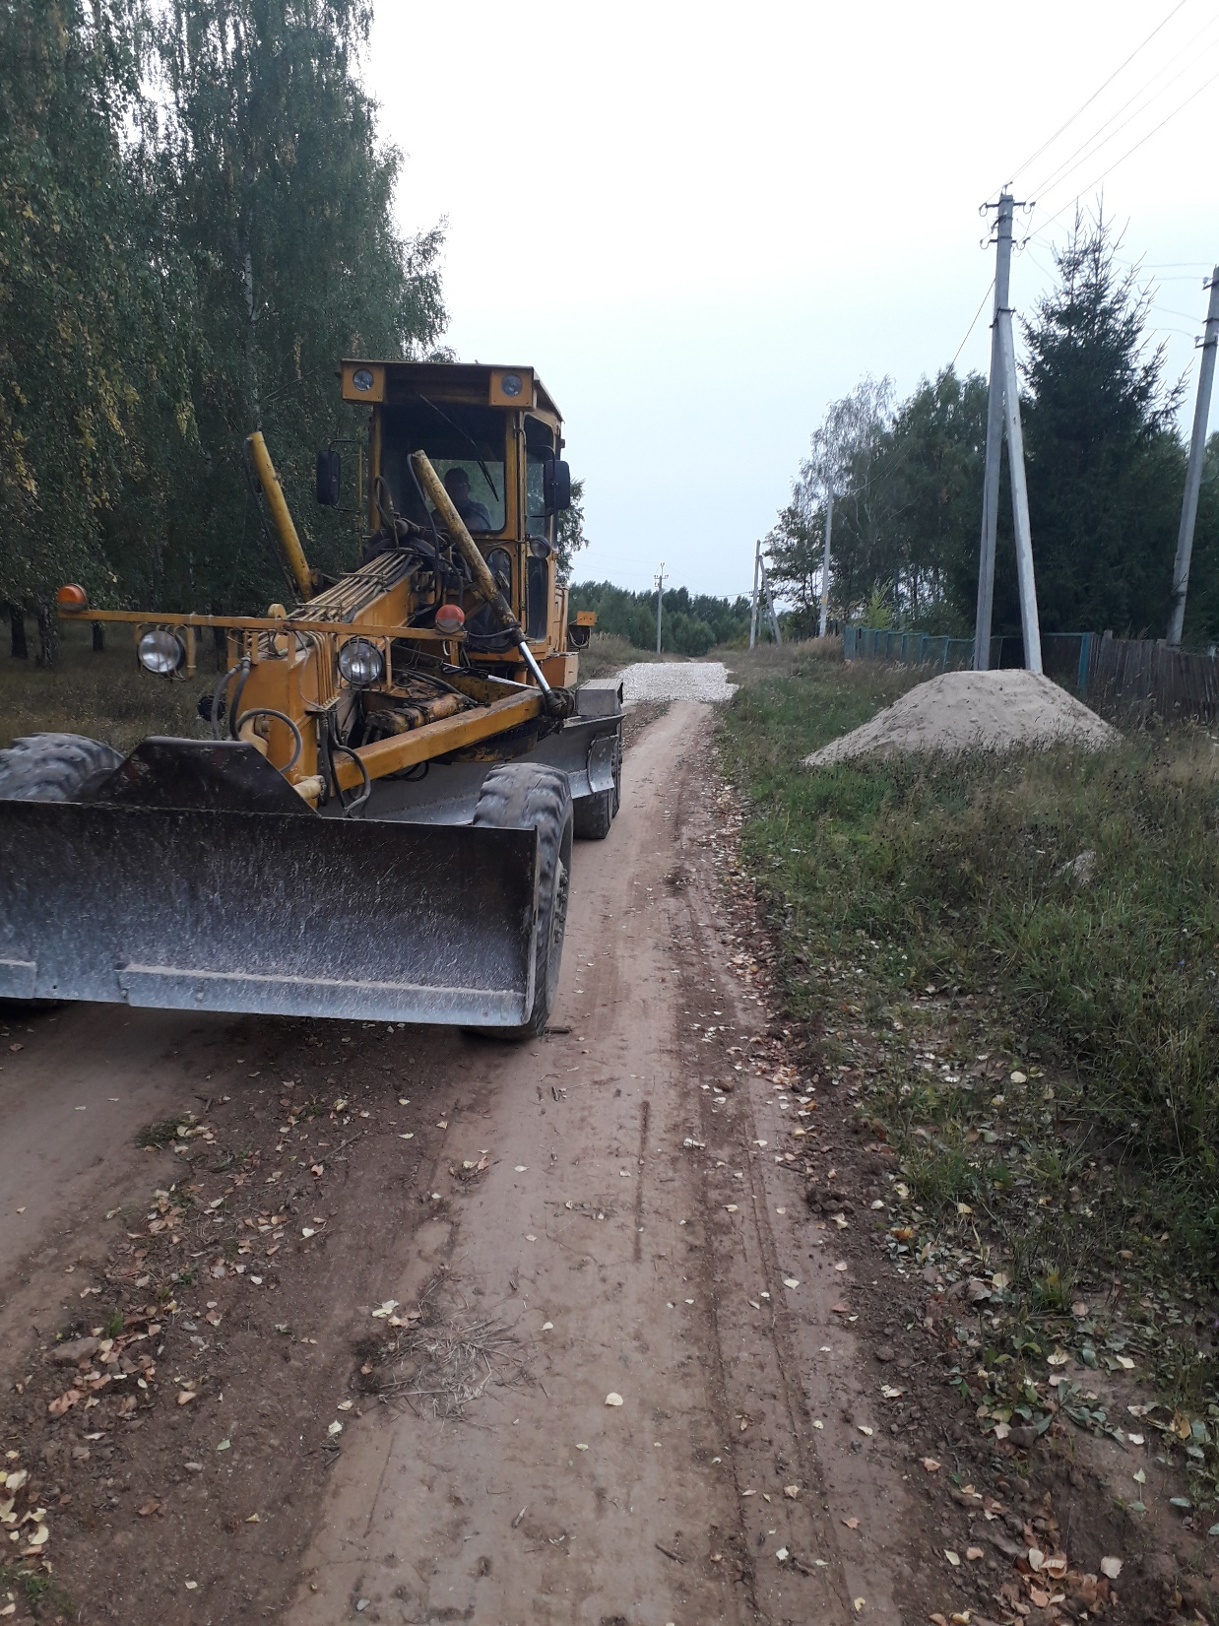
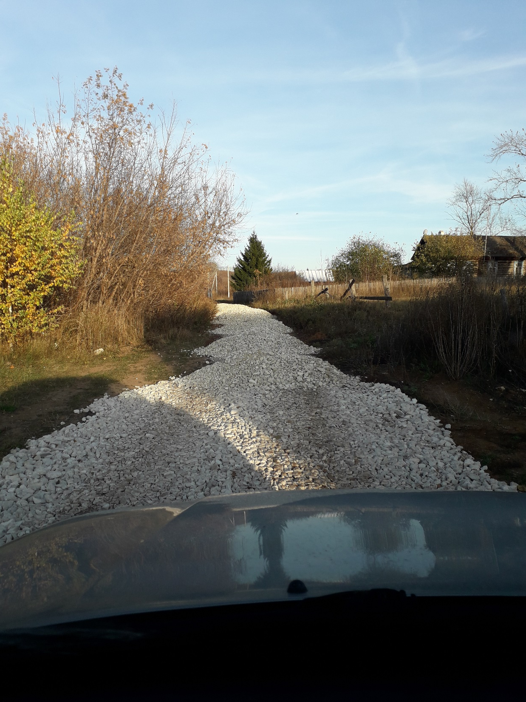
Освоение гранта на 1 000 000 рублей по итогам республиканского конкурса

Slide 52
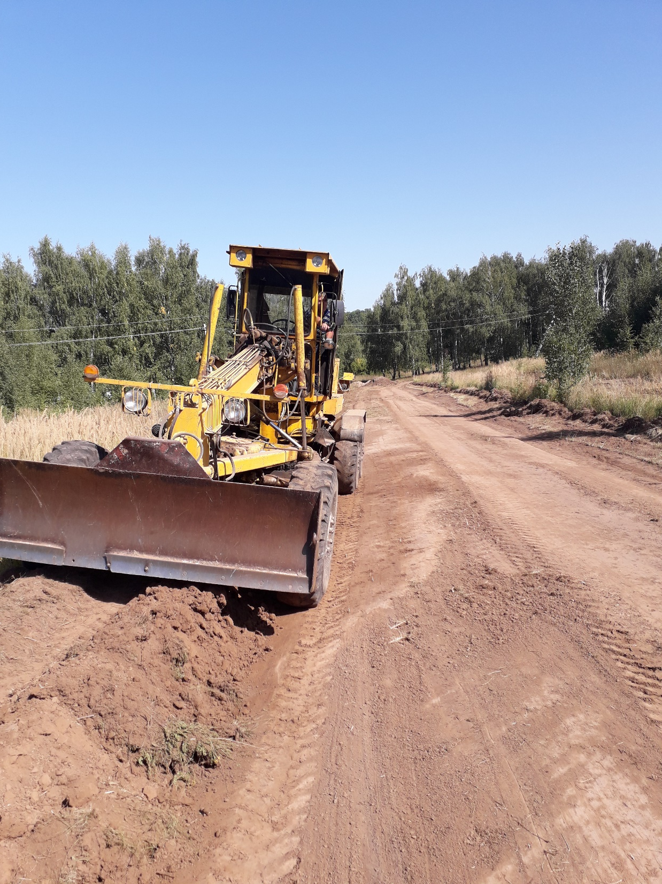
Грейдерование дороги на
79 800 рублей

Slide 53
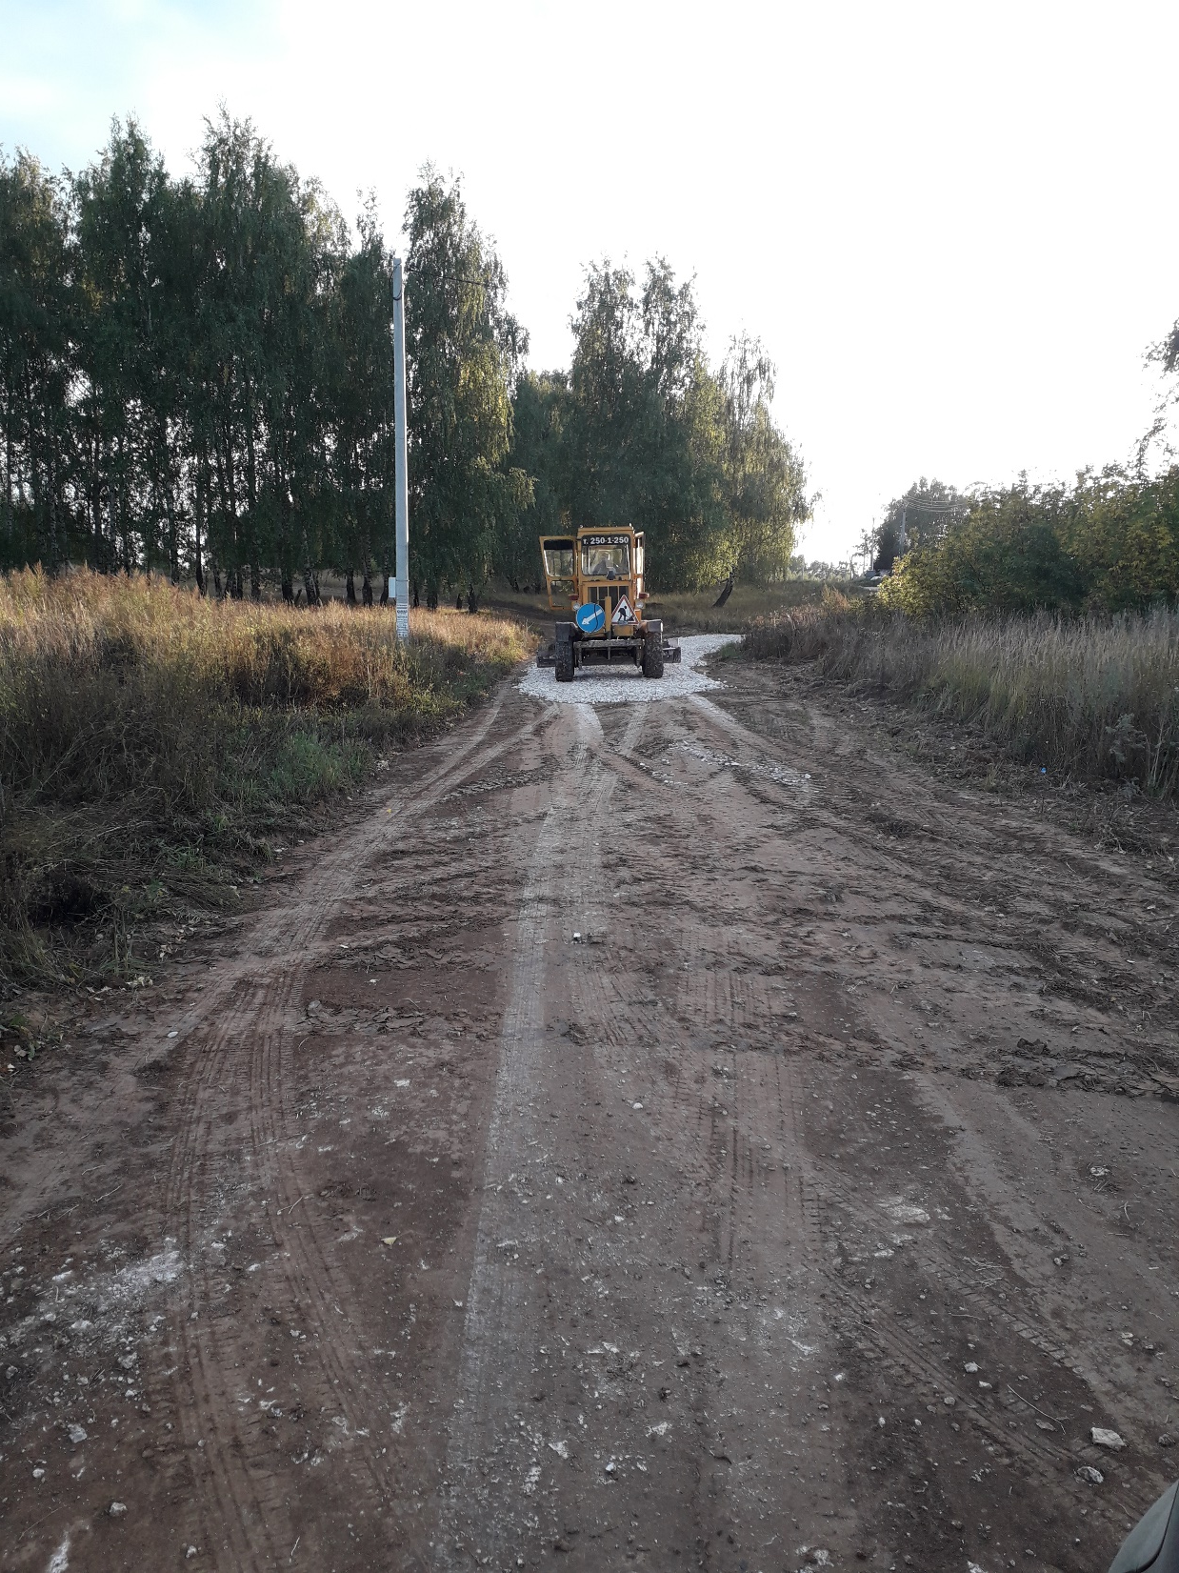
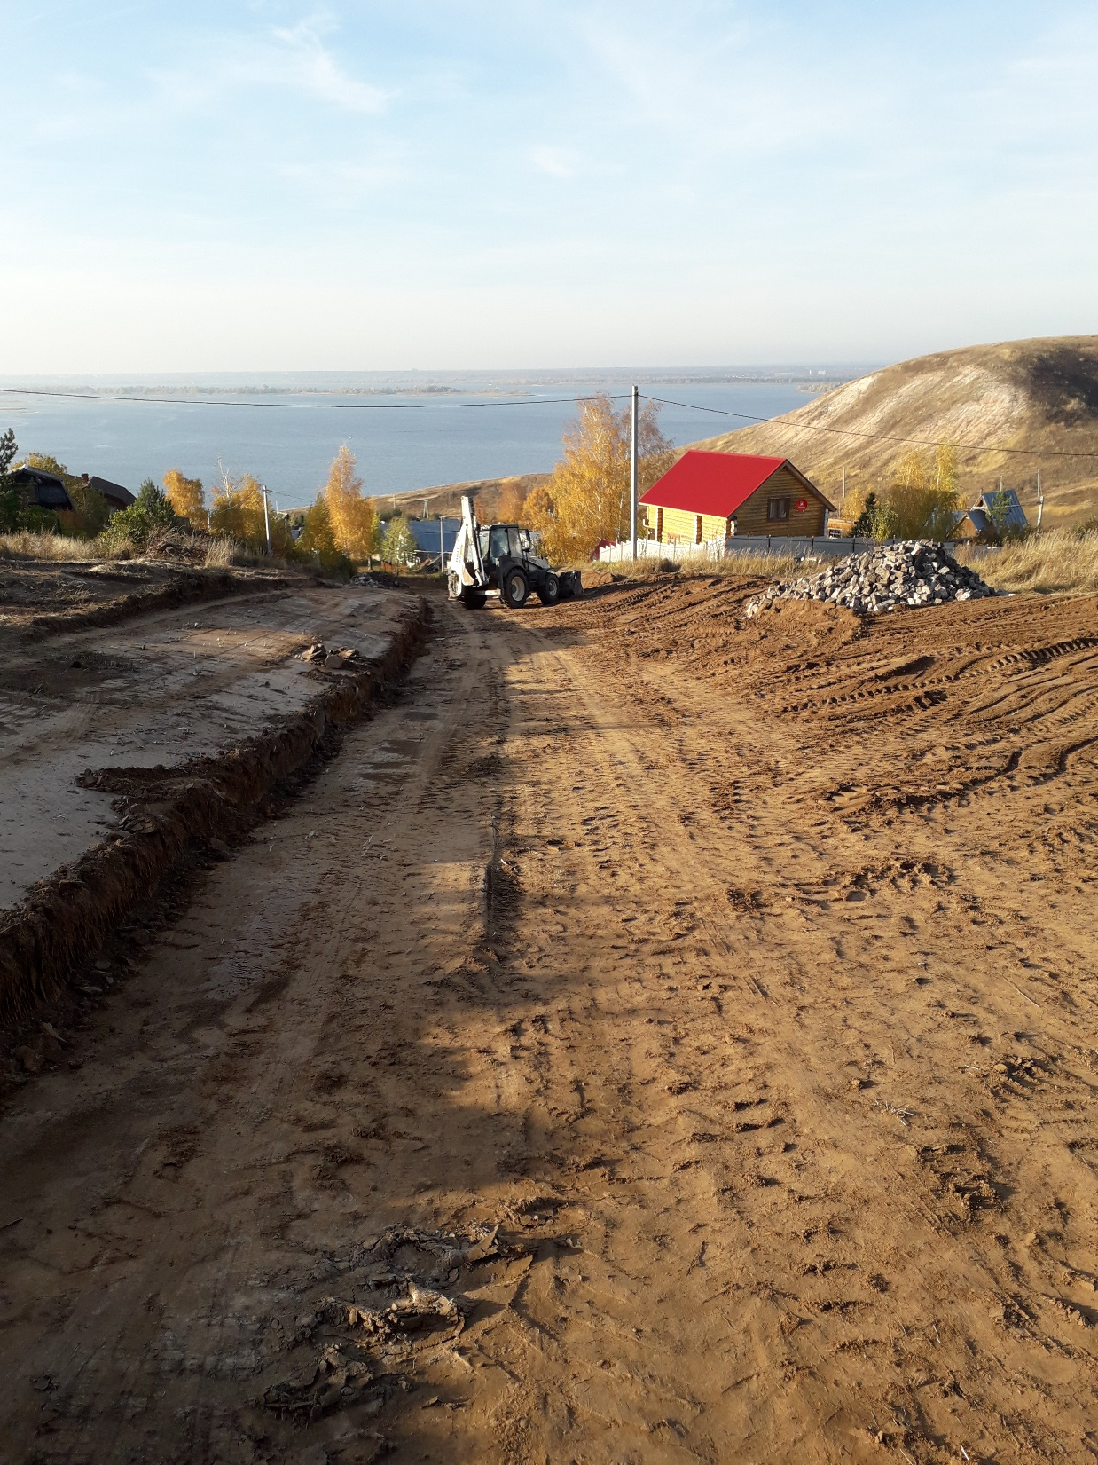

Slide 54
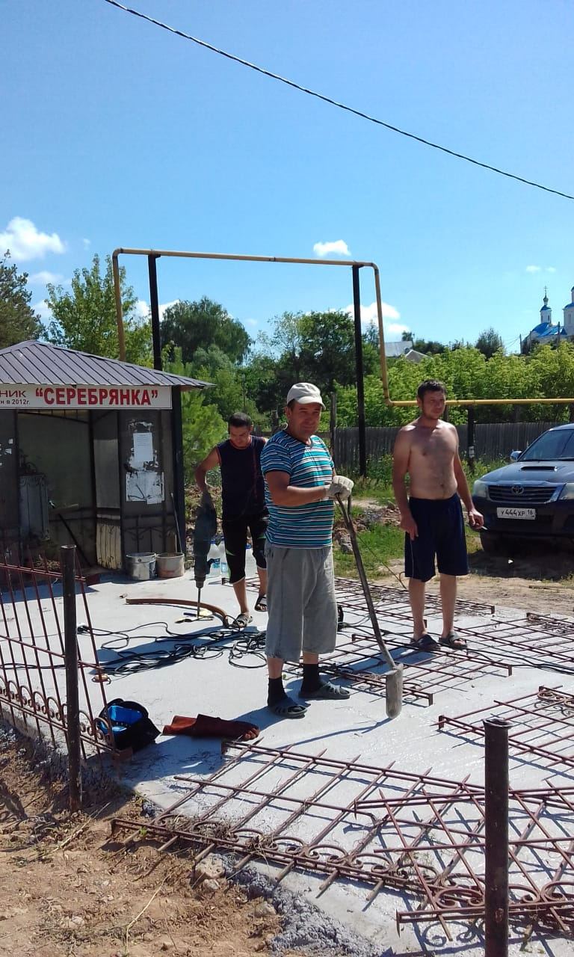
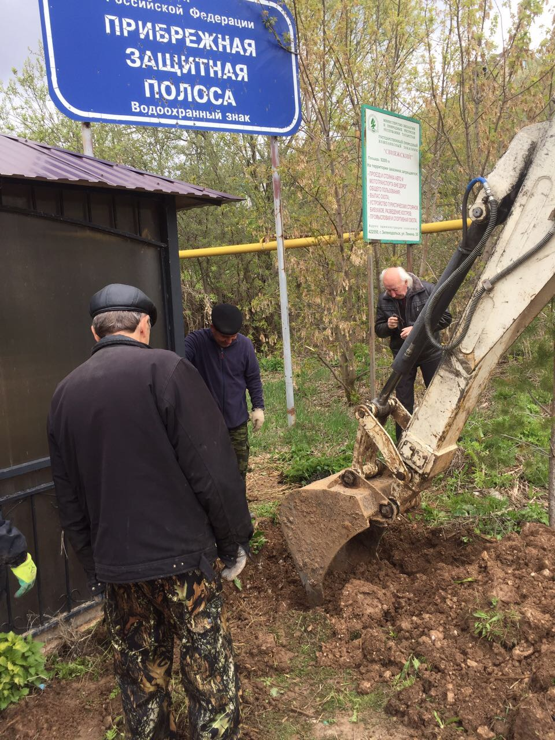
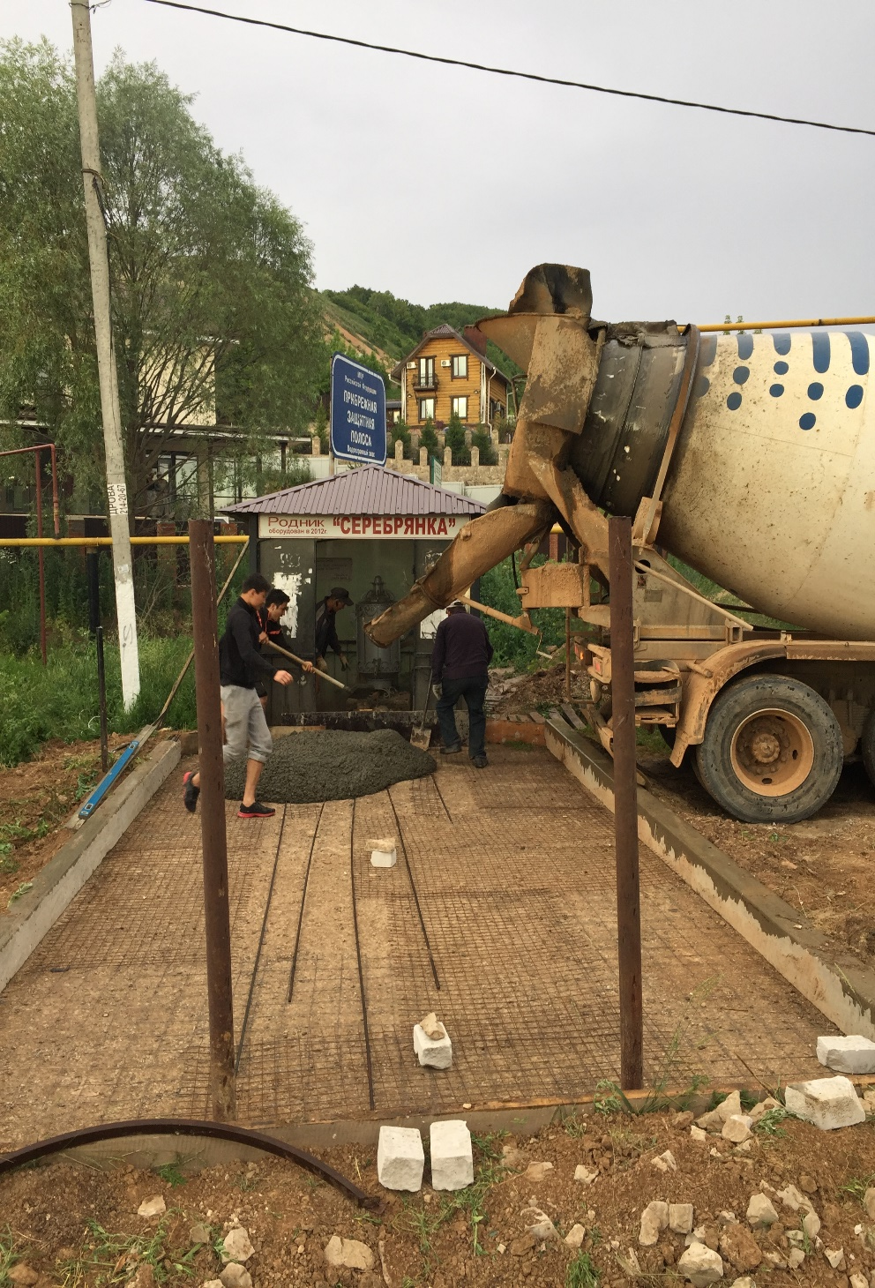

Slide 55
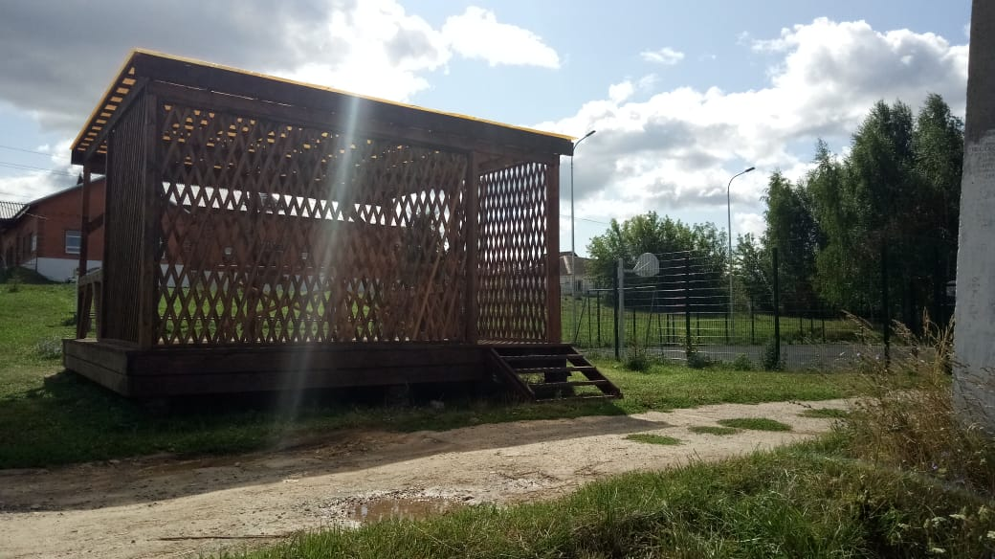

Slide 56
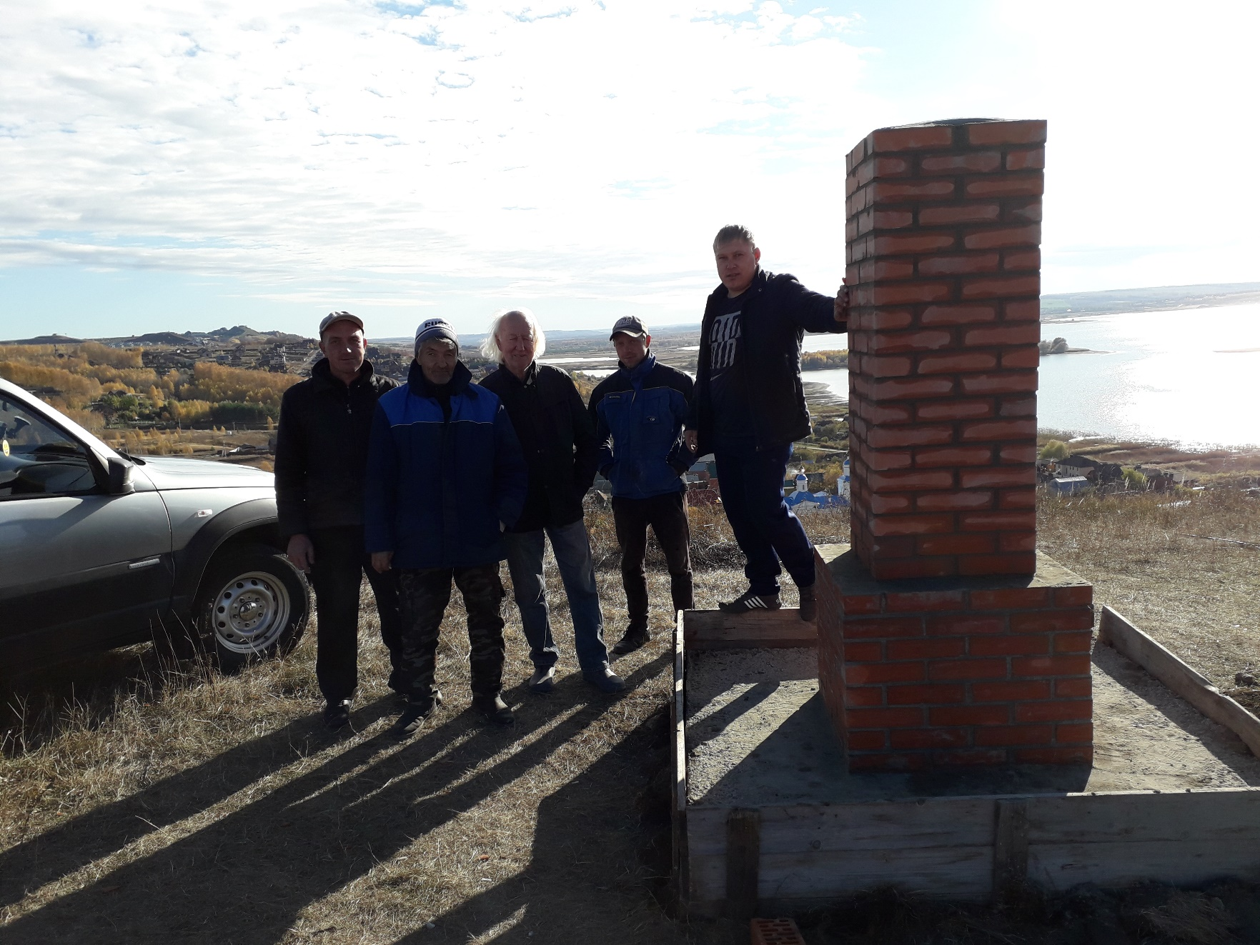

Slide 57
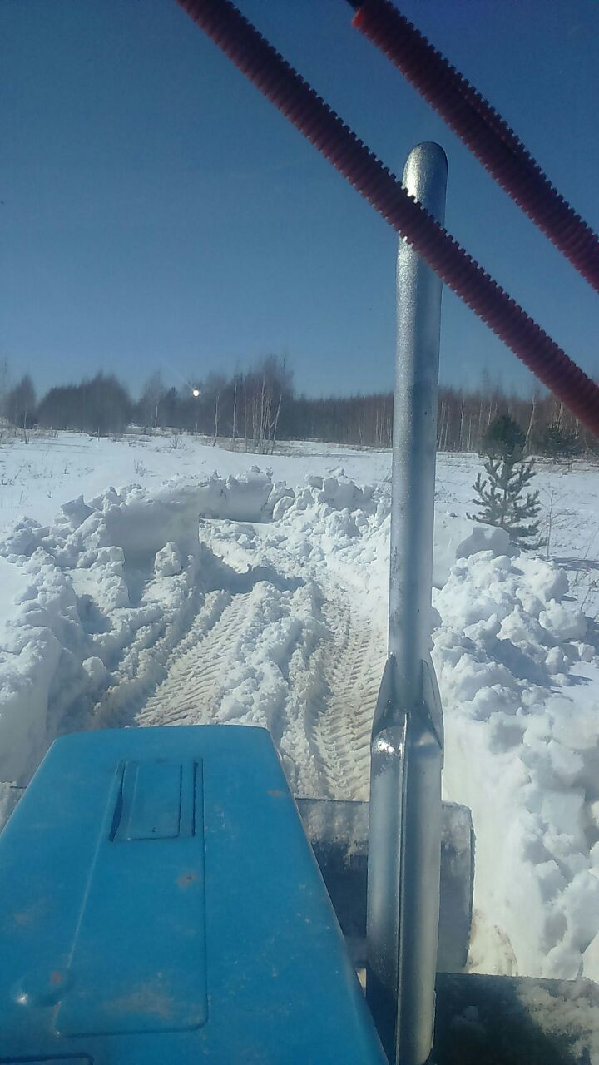
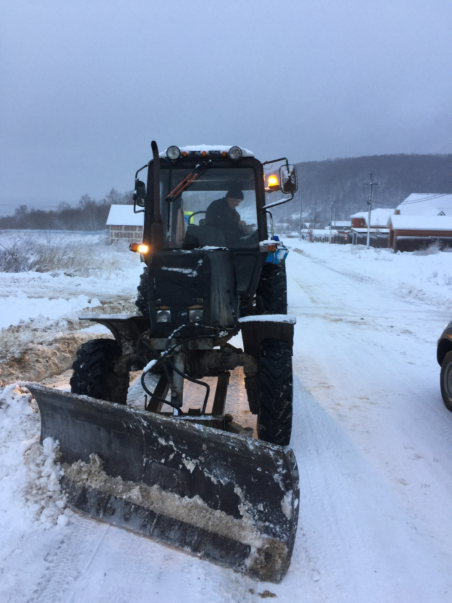

Slide 58
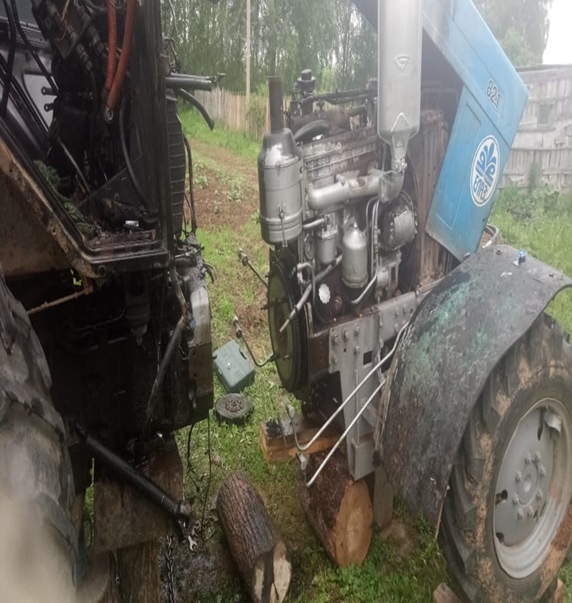
30 000 рублей
Расходы на замену запчастей трактора

Slide 59
с 03 июля 2019 года переход с аналогового телевидения на цифровое

Slide 60
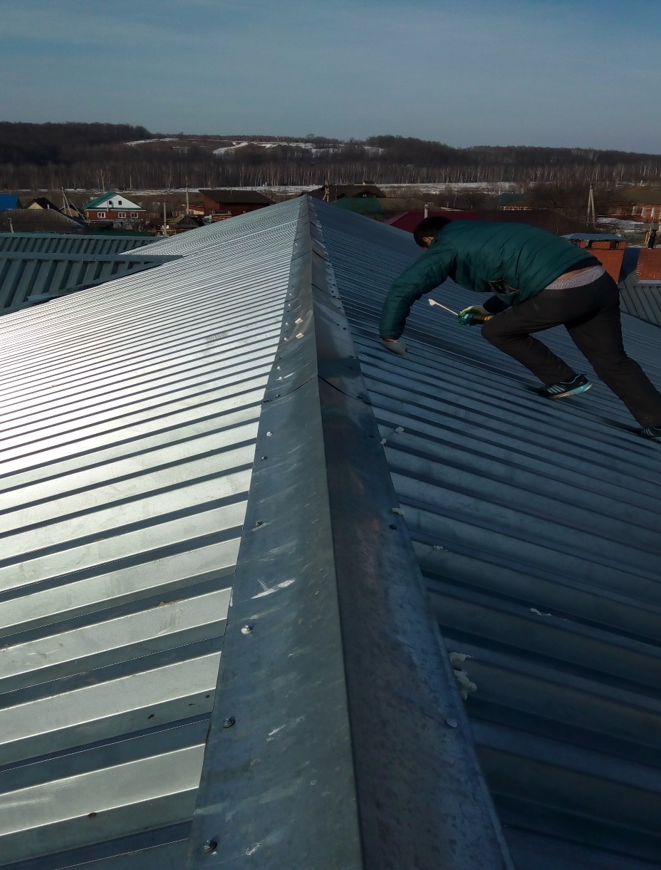
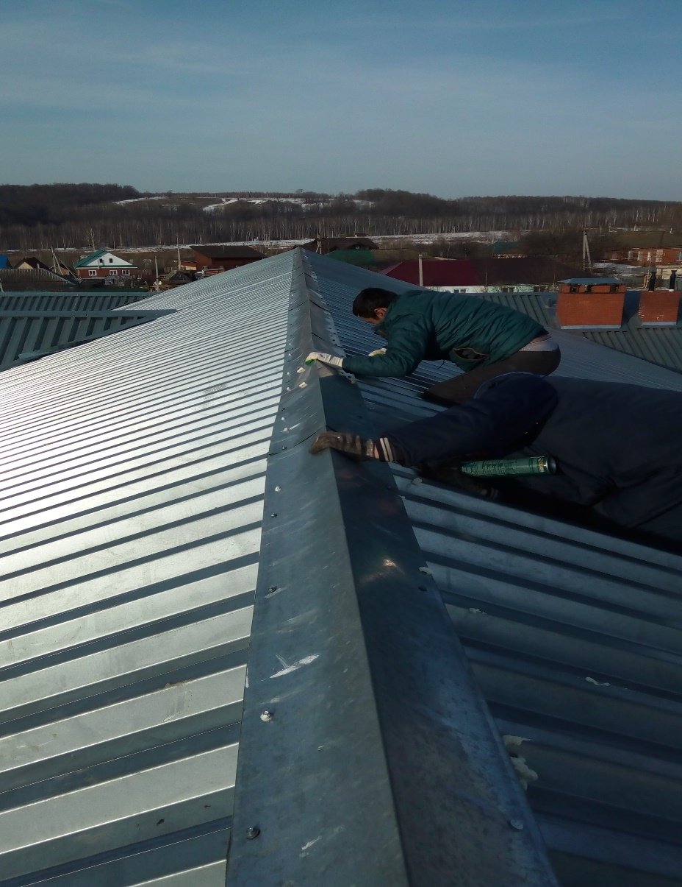
Выполнен ремонт крыши СДК и проведена противопожарная обработка чердачного помещения от

Slide 61
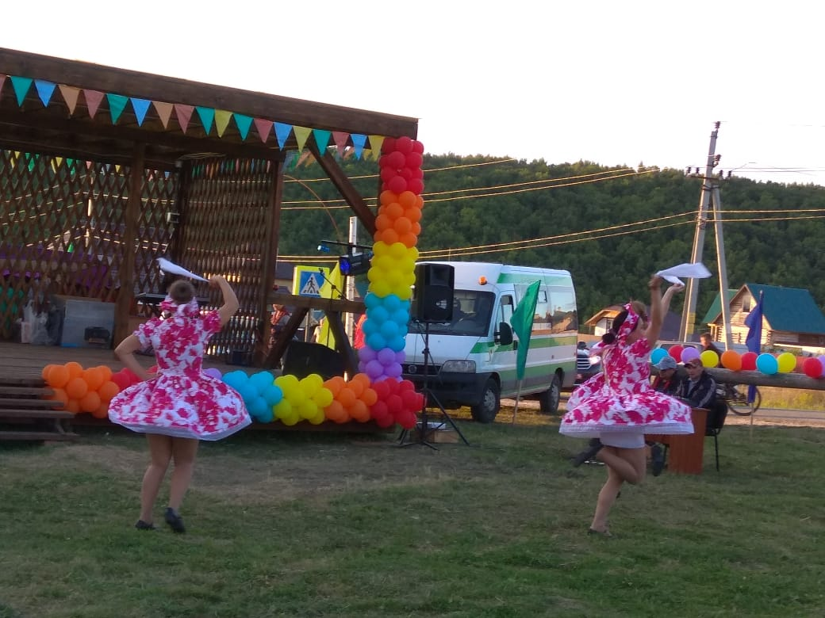
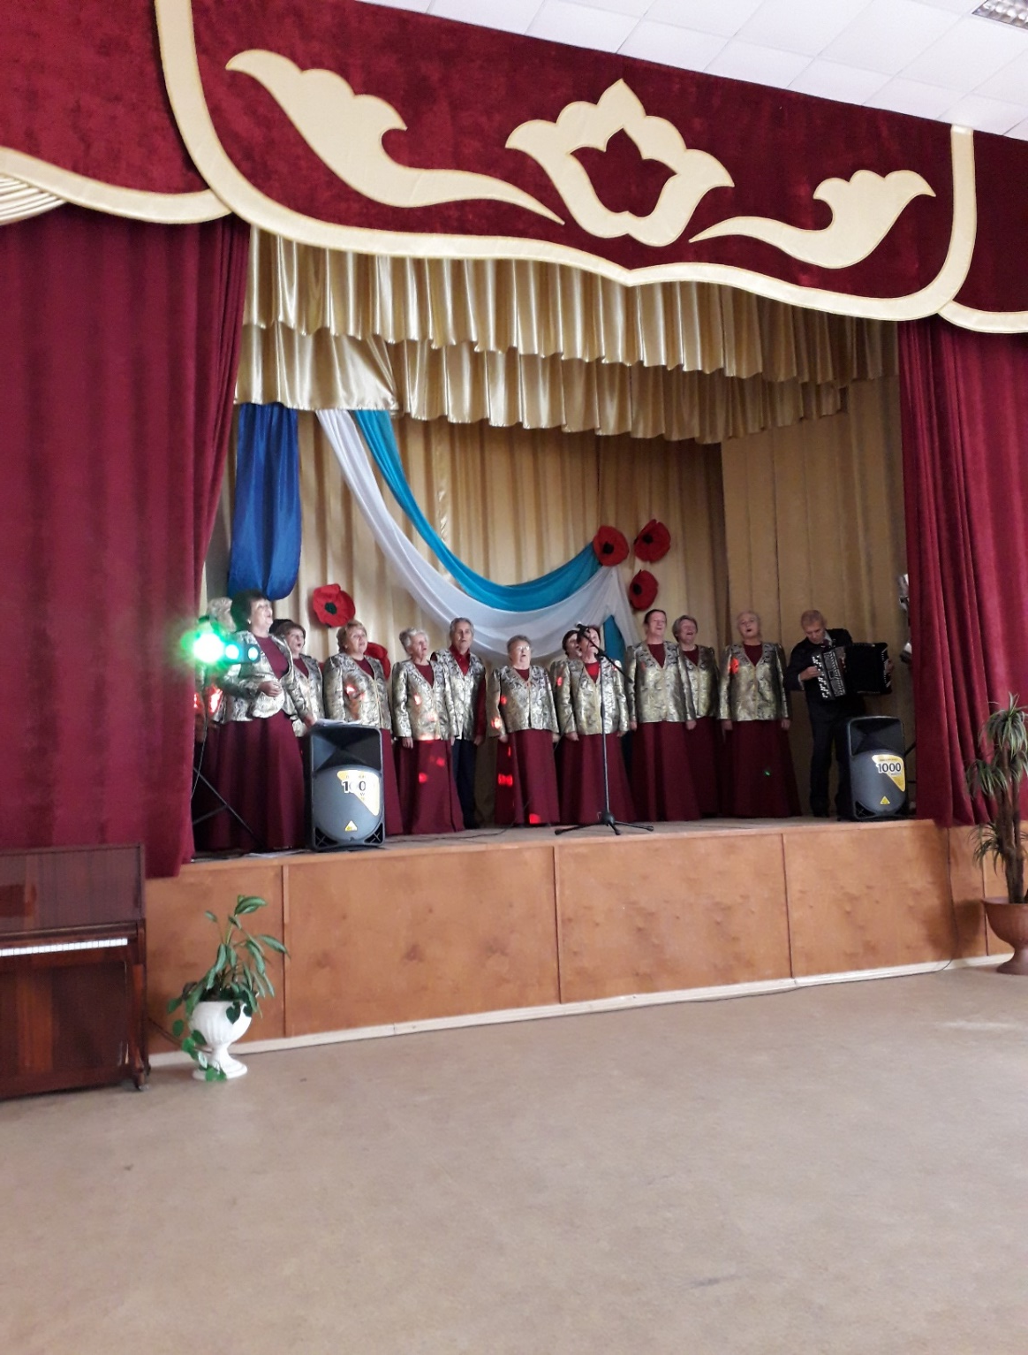

Slide 62
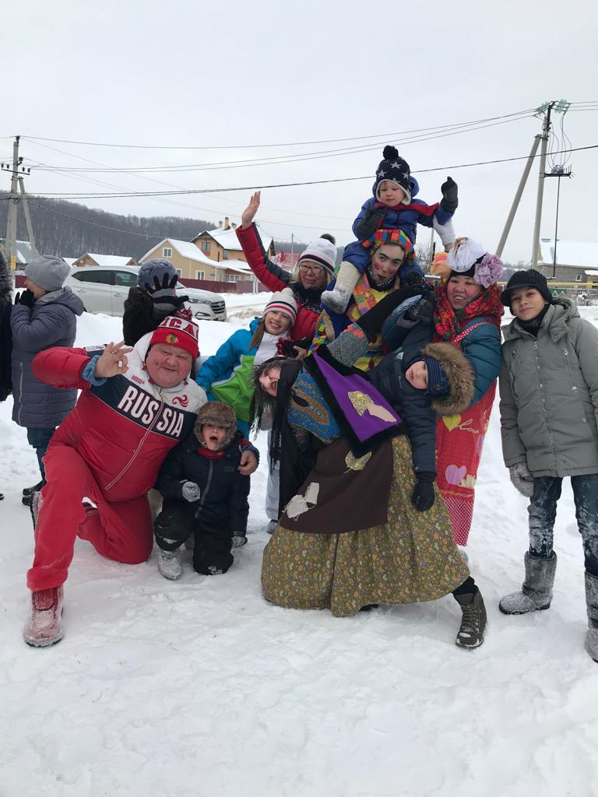
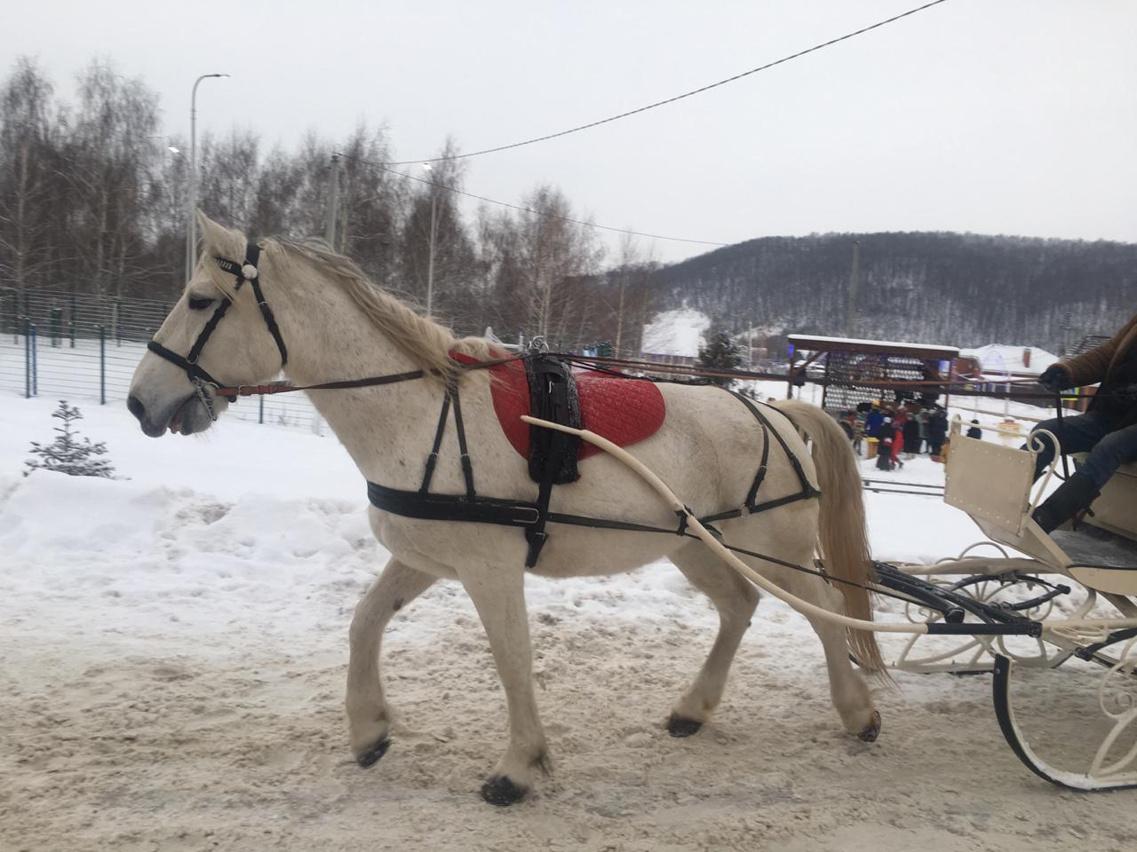

Slide 63
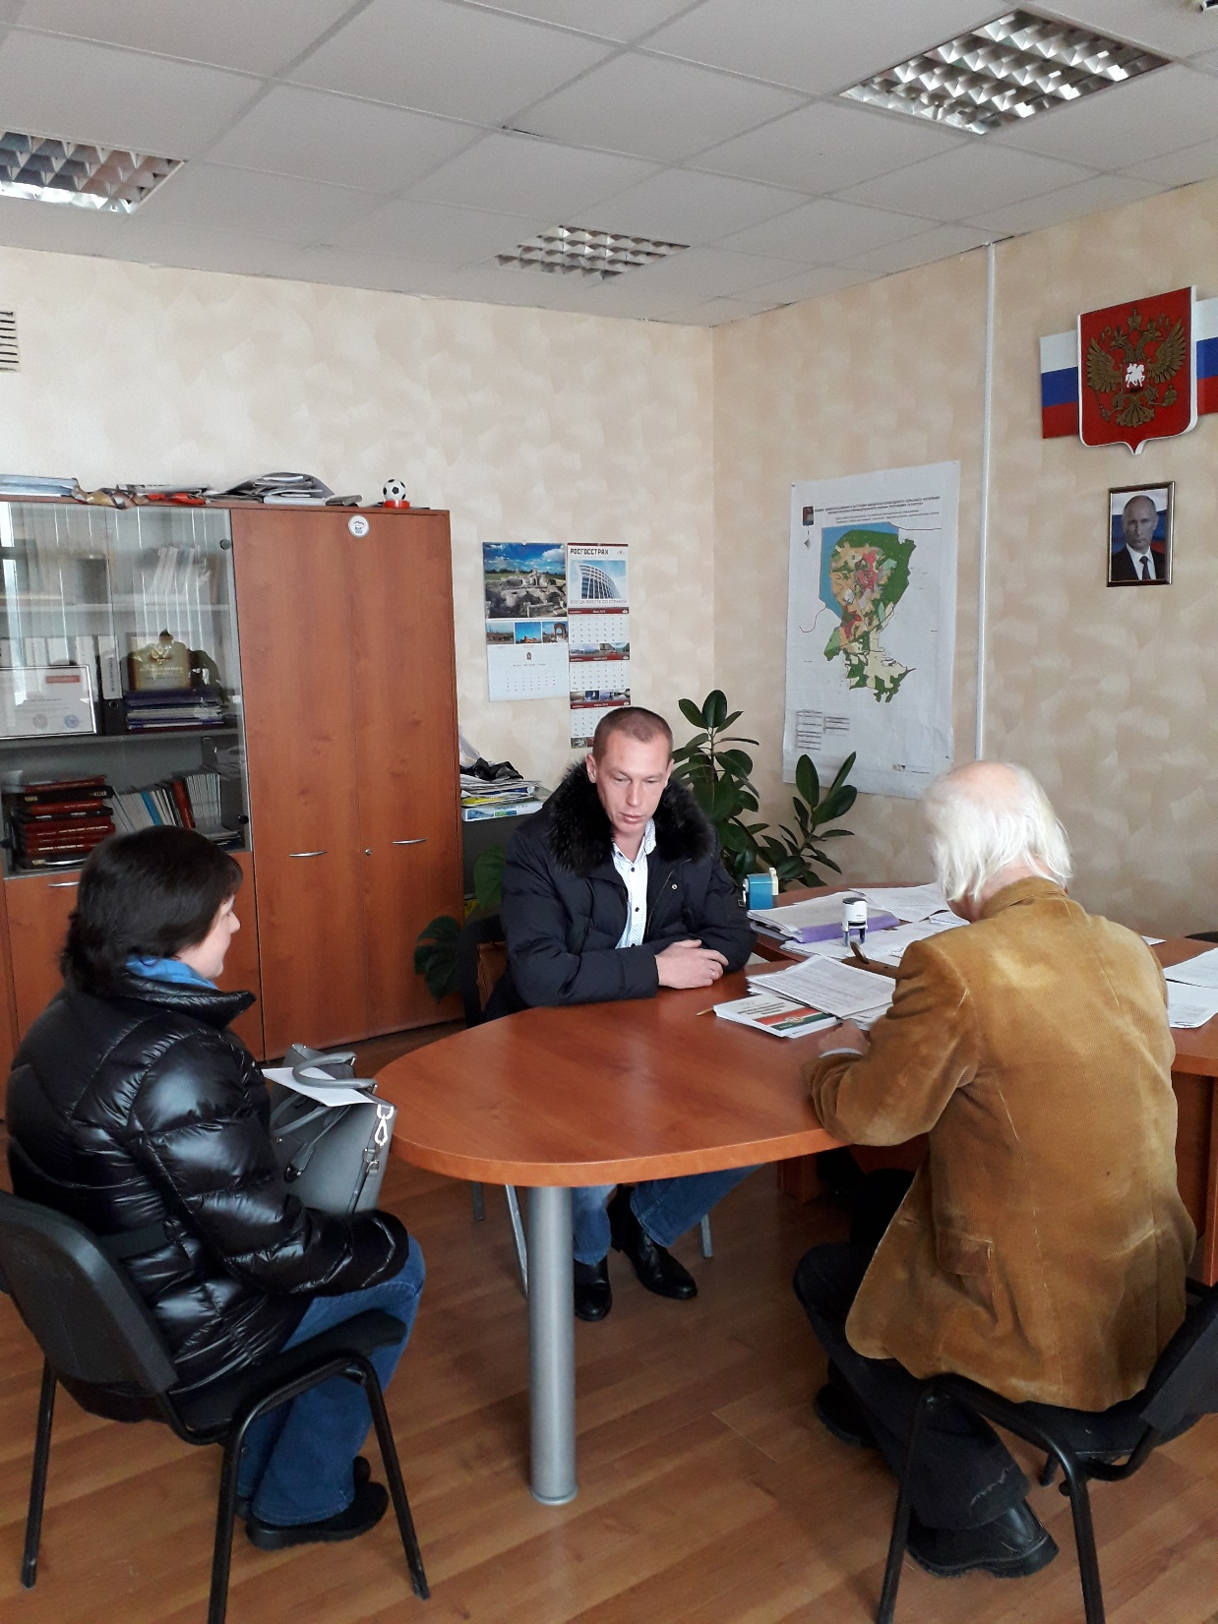
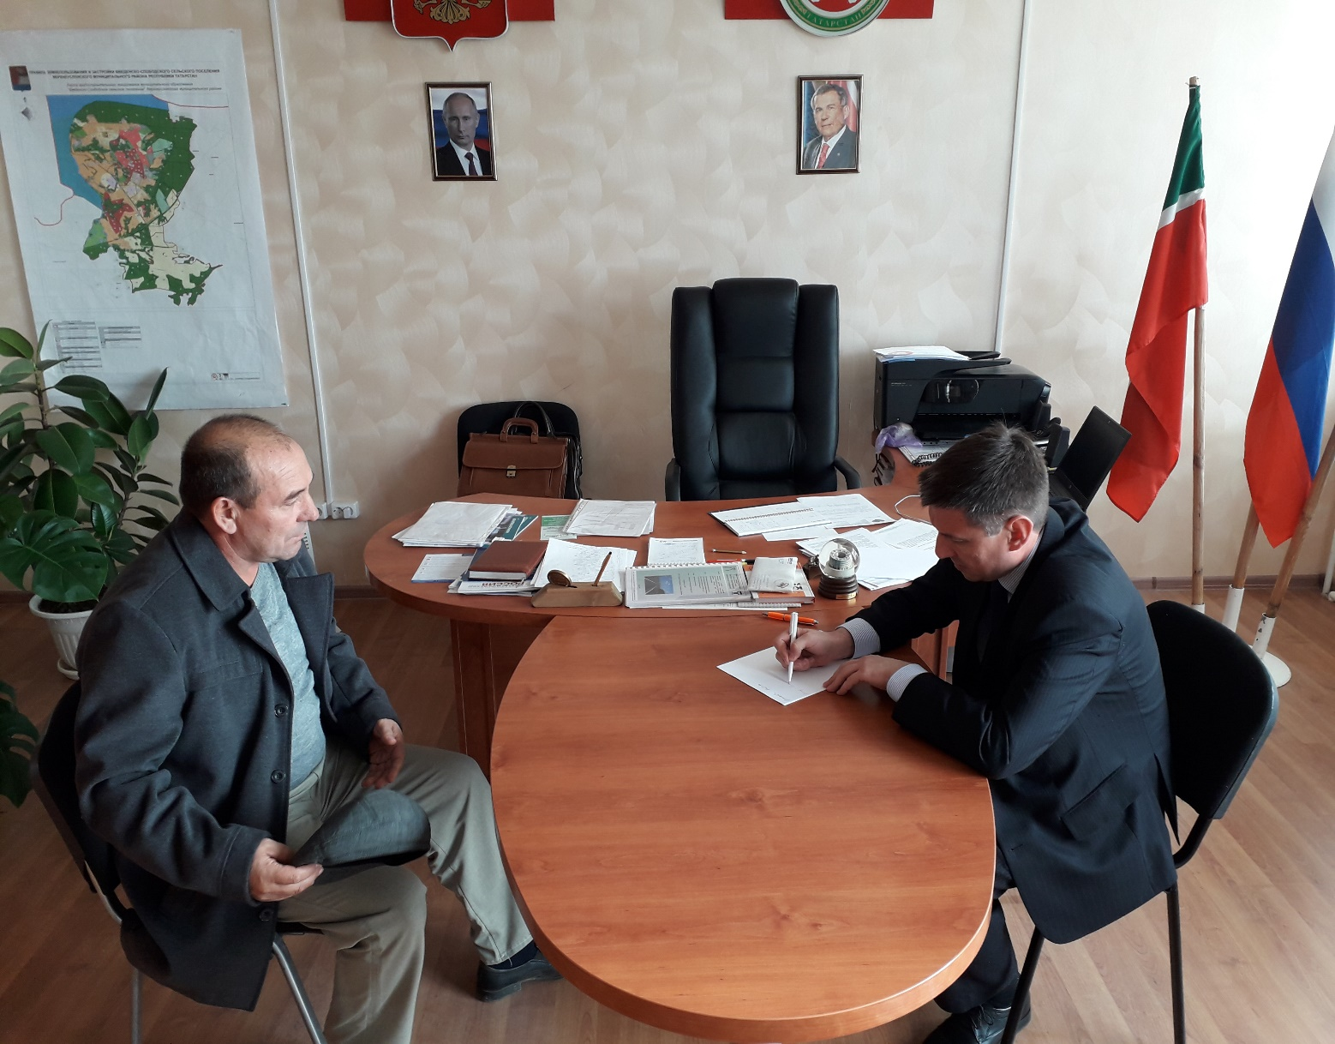
Прием населения

Slide 64
Совместный выезд с судебными приставами по центру реабилитации «Вита»

Slide 65
З
А
Д
А
Ч
И
Собрать средства самообложения 100% до 1 апреля и в благоприятный строительный сезон провести работы.
Запустить в эксплуатацию водопровод от Иннополиса до с.Введенская Слобода (при условии 100% заключения договоров и наличии эксплуатирующей организации).
Завершить щебенение по ул.Лесной с.Введенская Слобода и ул.Овражная д.Елизаветино. проведем референдум
Оптимизировать затраты на уличное освещение.
- установить щиты учета в количестве 19шт, зарегистрировать их и производить оплату за освещение только по приборам учета;
- установить реле времени на каждом щите учета с возможностью отключать большинство фонарей (кроме центрального въезда) после 24.00ч.
- заменить все лампы ДРЛ на энергосберегающие
Благоустройство набережной.

